Slide 1

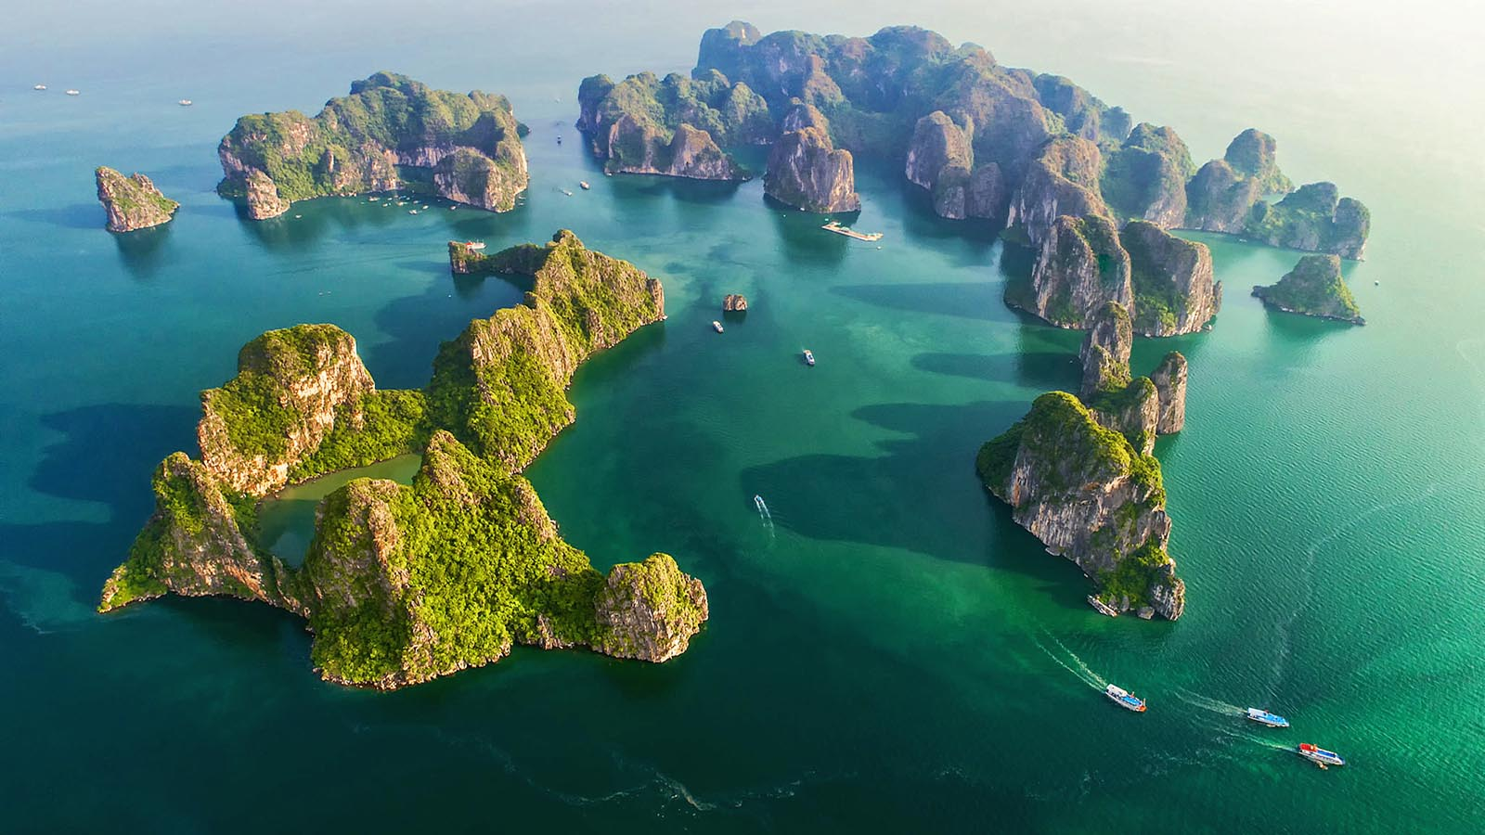
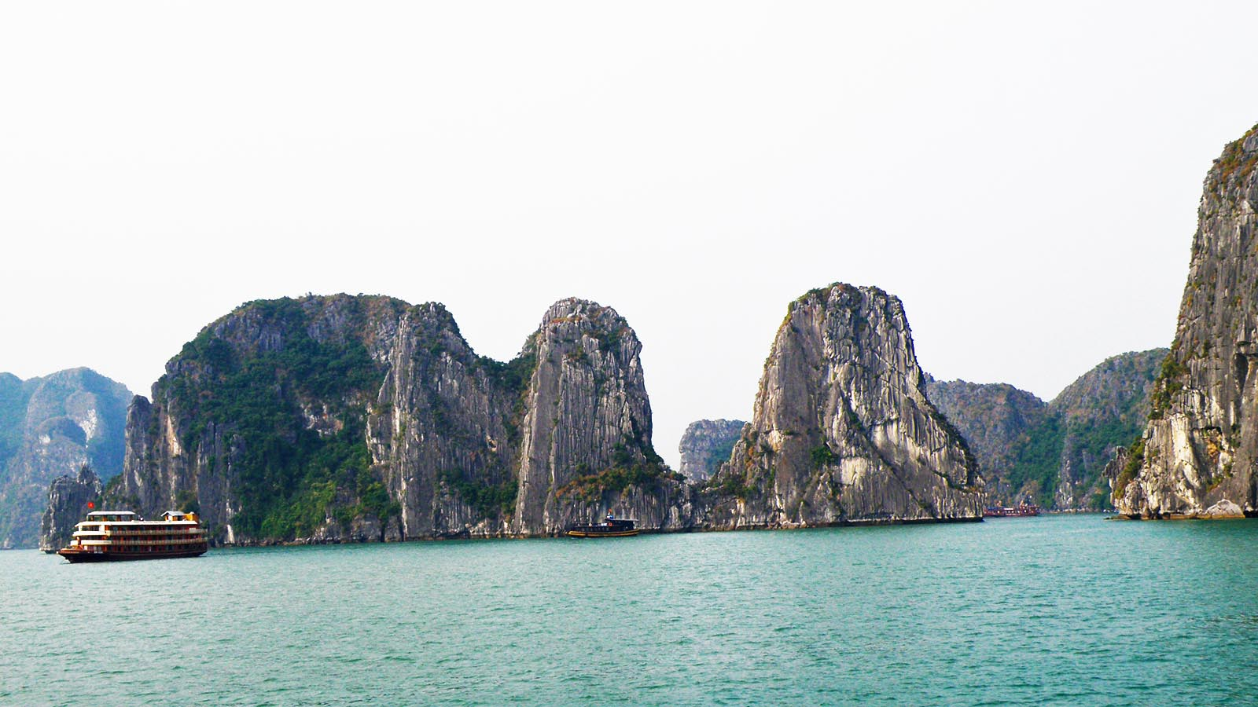
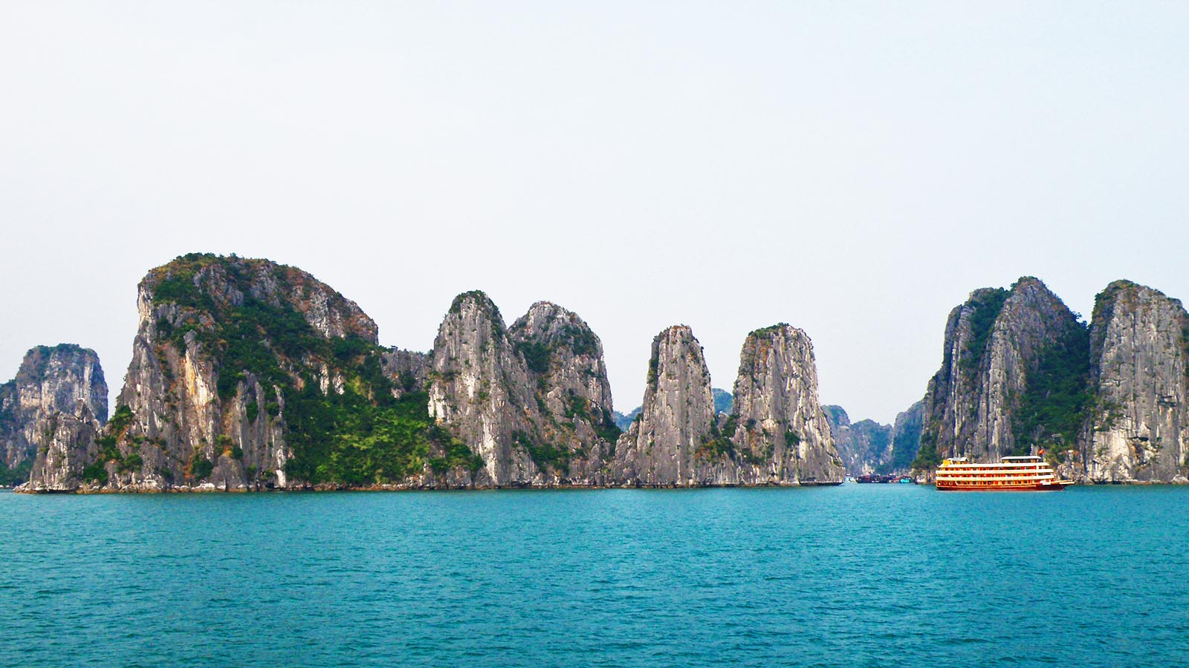
37
El mundo en la lente
The world in the lens
Svet objektívom
2021
Ivan, Steve

Slide 2

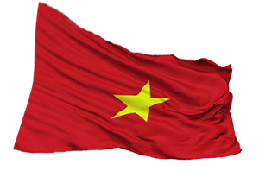
Ha Long Bay
VIETNAM

Slide 3
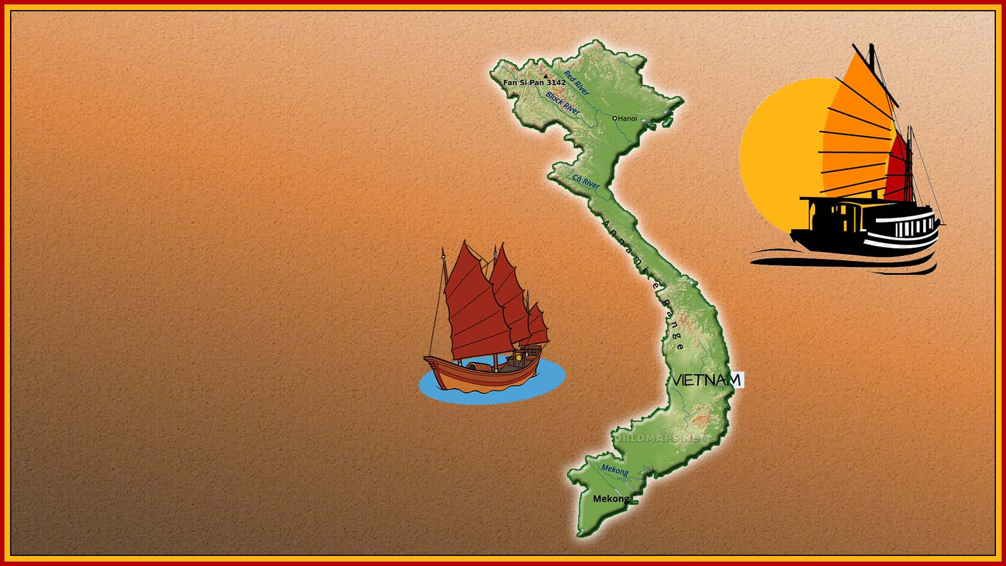
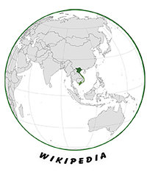
Ha Long Bay
Vietnam
VIETNAM
GPS N 20°53’60‘‘ E 107°11’60‘‘

Slide 4




Ha Long is a bay in Vietnam in the Gulf of Tonkin. It is known mainly for its limestone rocks, which form isolated islands. There are about 2000 of them and they are mostly uninhabited, overgrown with dense vegetation. Due to the tide and wind, cavities and caves were created in the rocks. The area of the bay is about 1500 km² and the average water depth does not exceed 10 m. The largest island of Cát Ba has an area of 354 km² and is home to about 12,000 islanders. Another several thousand inhabitants live on several larger islands and in floating fishing villages. They make a living from fishing, oyster farming and tourism. The climate of the bay is tropical and humid. The most beautiful part of the bay with an area of 434 km² with 775 islands was inscribed in 1994 on the UNESCO World Natural Heritage List. In 2012, Ha Long Bay was included among the new Seven Natural Wonders of the World.
Ha Long es una bahía de Vietnam en el Golfo de Tonkin. Es conocido principalmente por sus rocas calizas, que forman islas aisladas. Hay alrededor de 2000 de ellos y en su mayoría están deshabitadas, cubiertas de una densa vegetación. Debido a la marea y el viento, se crearon cavidades y cuevas en las rocas. El área de la bahía es de unos 1500 km² y la profundidad media del agua no supera los 10 m. La isla más grande de Cát Ba tiene una superficie de 354 km² y es el hogar de unos 12.000 isleños. Otros varios miles de habitantes viven en varias islas más grandes y en pueblos pesqueros flotantes. Se ganan la vida con la pesca, el cultivo de ostras y el turismo. El clima de la bahía es tropical y húmedo. La parte más hermosa de la bahía con un área de 434 km² con 775 islas fue inscrita en 1994 en la Lista del Patrimonio Natural Mundial de la UNESCO. En 2012, la bahía de Ha Long se incluyó entre las nuevas Siete Maravillas Naturales del Mundo.
Ha Long je zátoka vo Vietname v Tonkinskom zálive. Je známa predovšetkým vďaka vápencovým skalám, vytvárajúcim izolované ostrovčeky. Je ich okolo 2000 a väčšinou sú neobývané, porastené hustou vegetáciou. Vplyvom prílivu a vetra boli v skalách vytvorené dutiny a jaskyne. Rozloha zátoky je okolo 1500 km² a priemerná hĺbka vody nepresahuje 10 m. Najväčší ostrov Cát Ba má rozlohu 354 km² a žije na ňom okolo 12 tisíc ostrovanov. Ďalších niekoľko tisíc obyvateľov žije na niekoľkých väčších ostrovoch a v plávajúcich rybárskych dedinách. Živia sa rybolovom, chovom ustríc a turizmom. Podnebie zálivu je tropické a vlhké. Najkrajšia časť zátoky o rozlohe 434 km² so 775 ostrovčekmi bola zapísaná v roku 1994 na Zoznam svetového prírodného dedičstva UNESCO. Zátoka Ha Long bola roku 2012 zaradená medzi nových Sedem prírodných divov sveta.

Slide 6
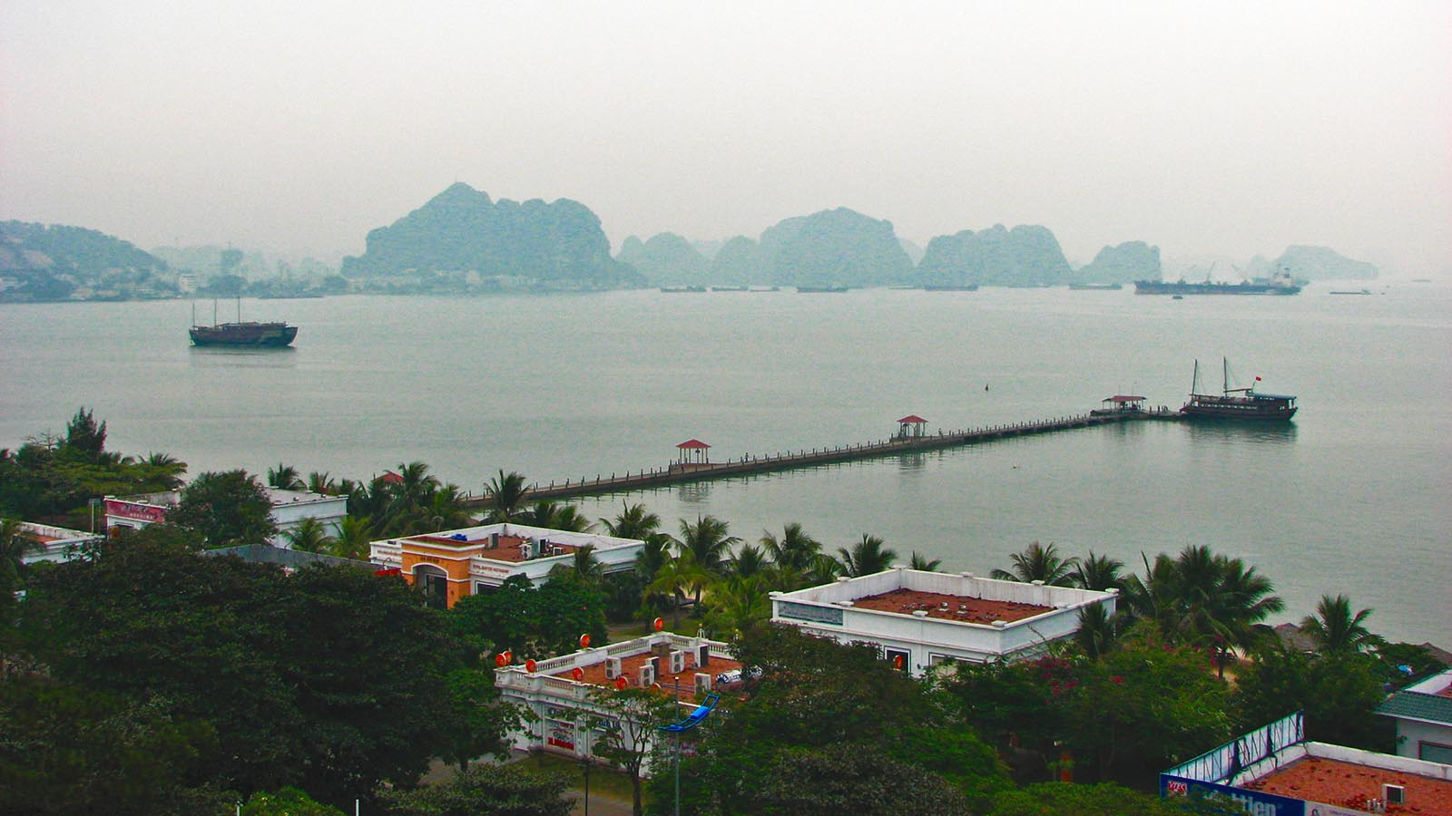
Photo © Hudec Ivan
Photo © JP Travel Time

Slide 7
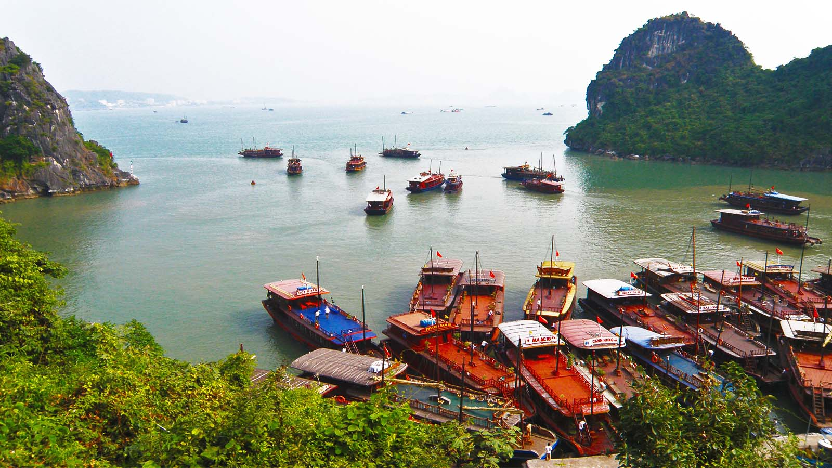
Photo © Hudec Ivan

Slide 8
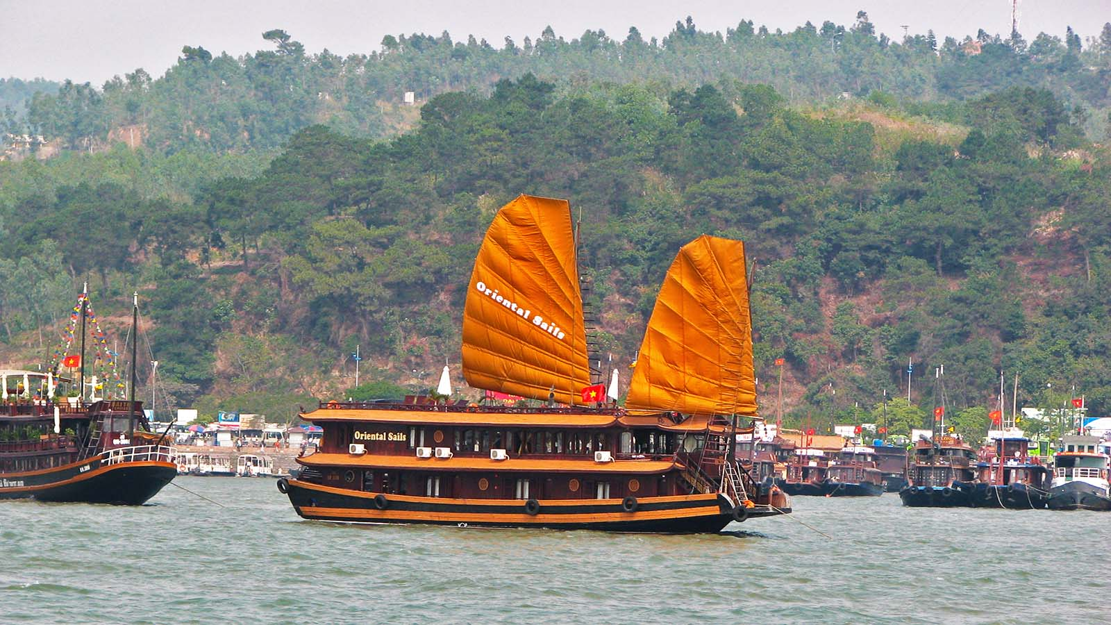
Photo © Hudec Ivan

Slide 9
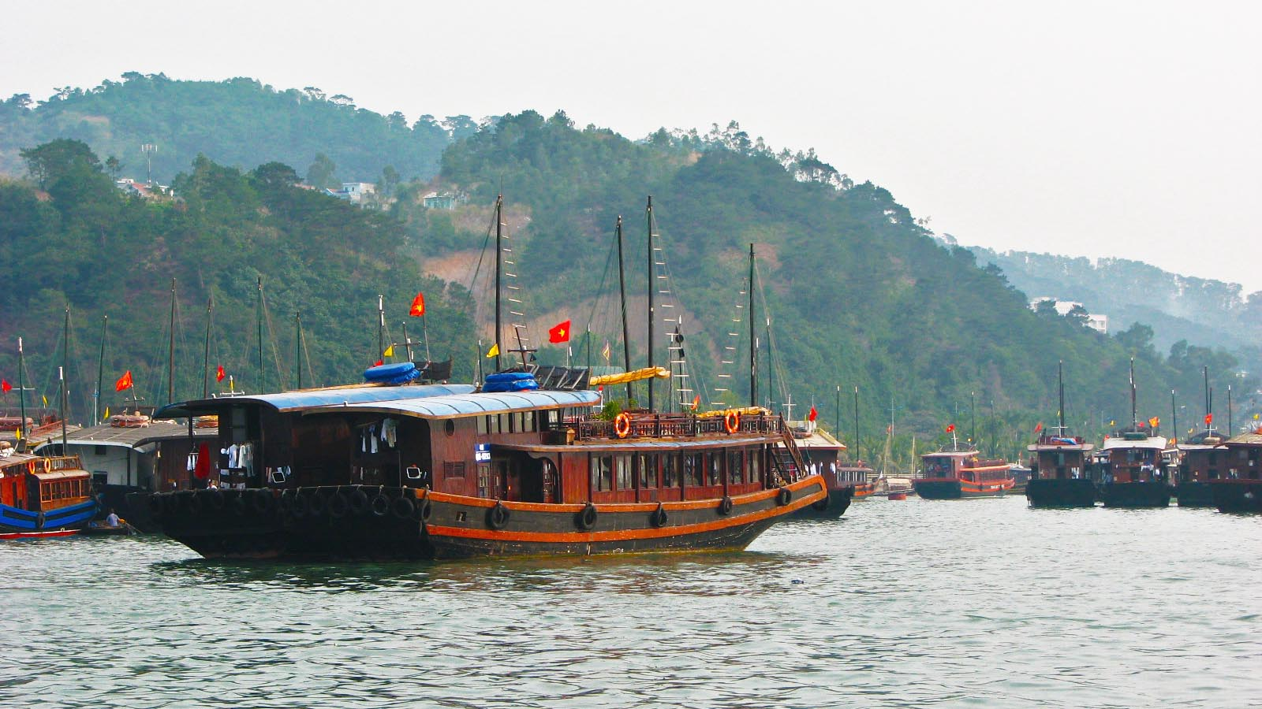
Photo © Hudec Ivan

Slide 10
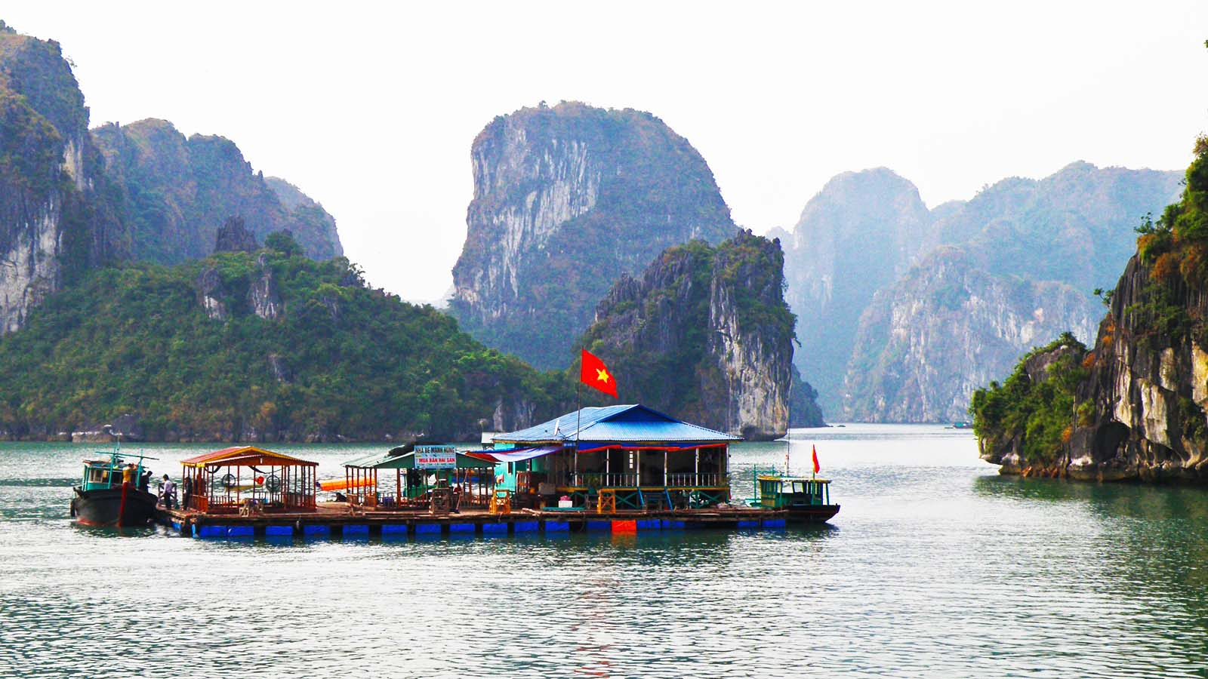
Photo © Hudec Ivan

Slide 11
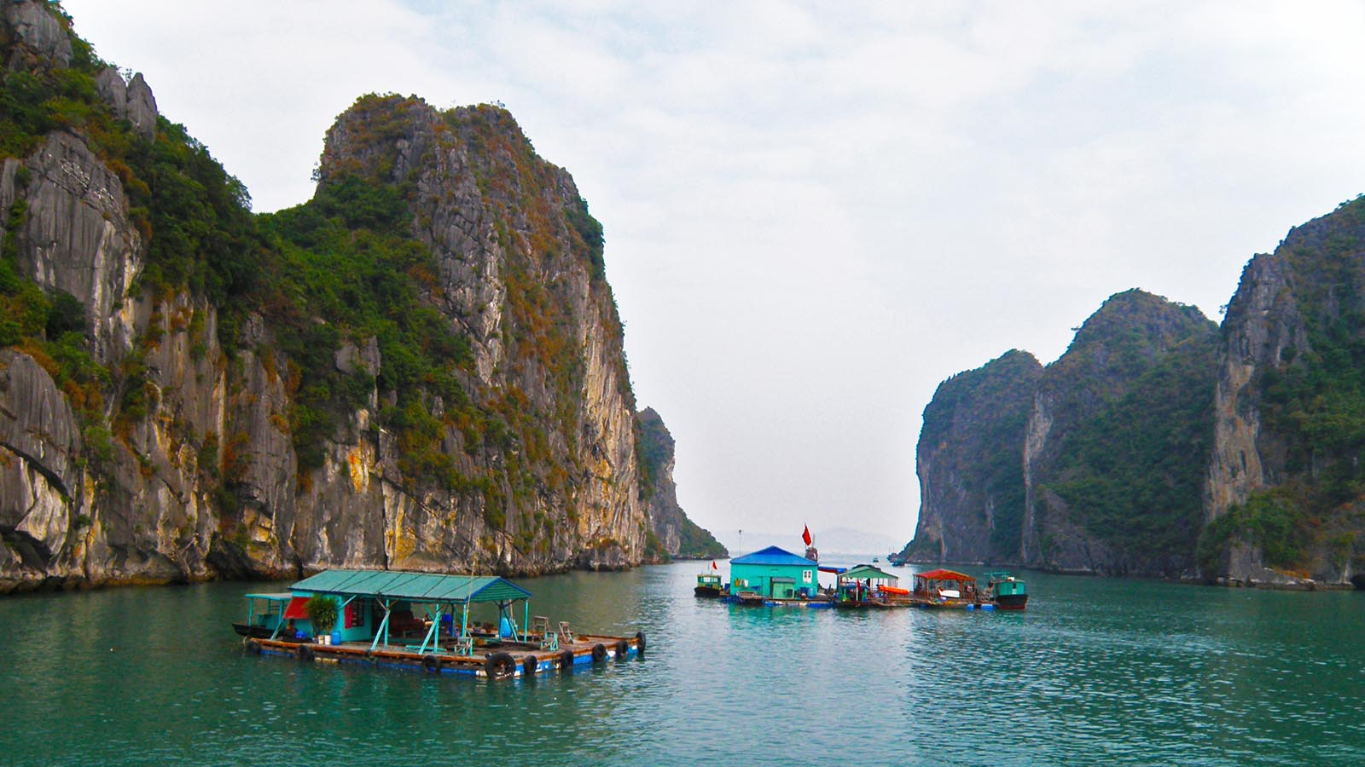
Photo © Hudec Ivan

Slide 12
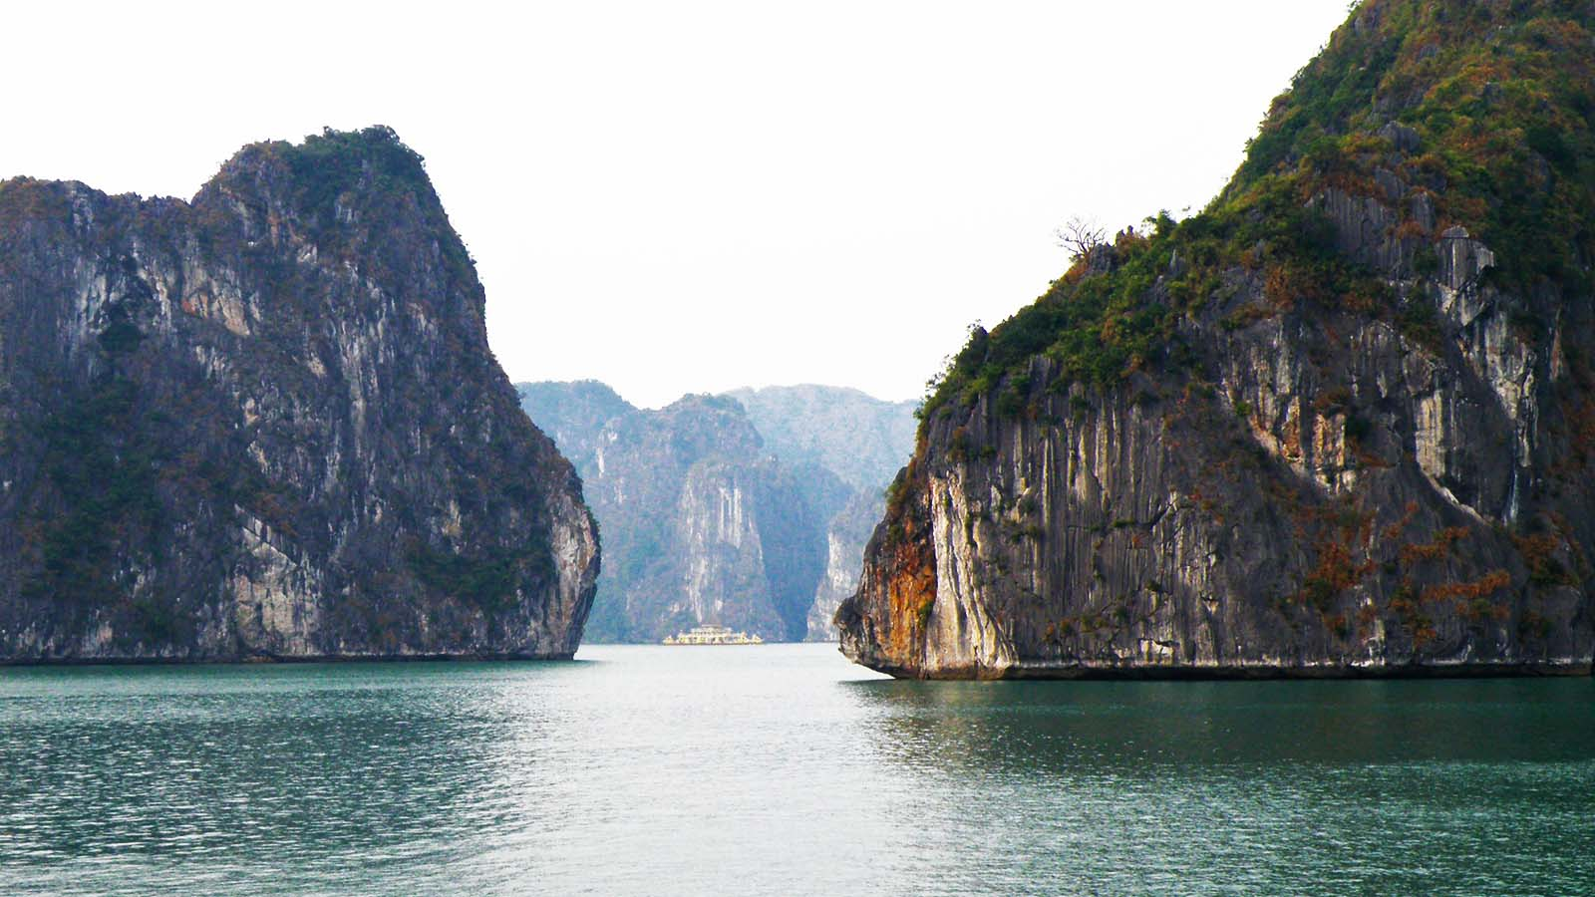
Photo © Hudec Ivan

Slide 13

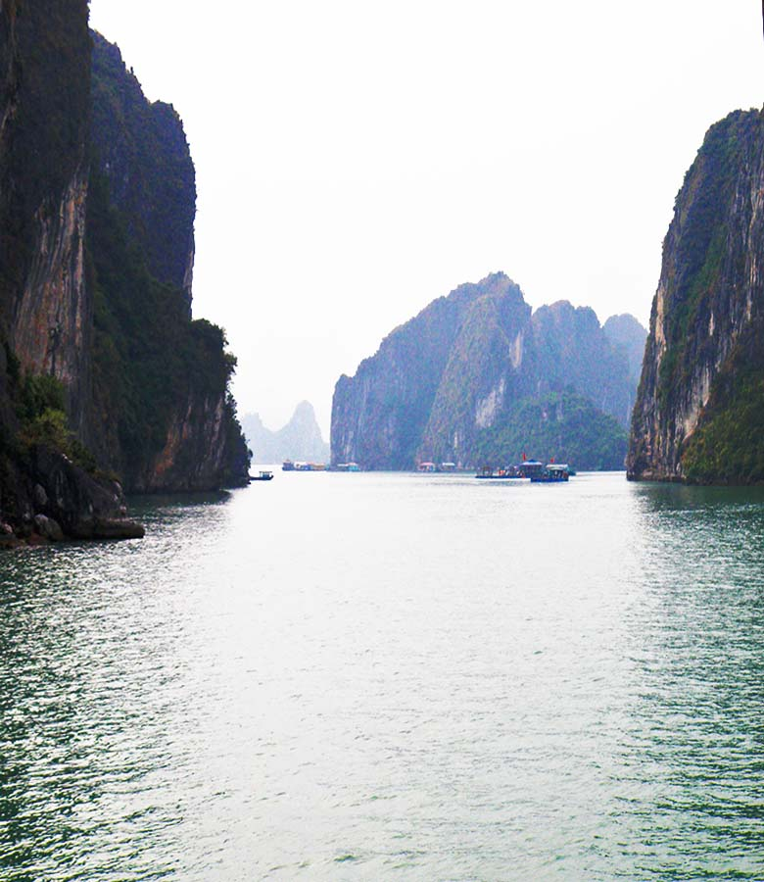
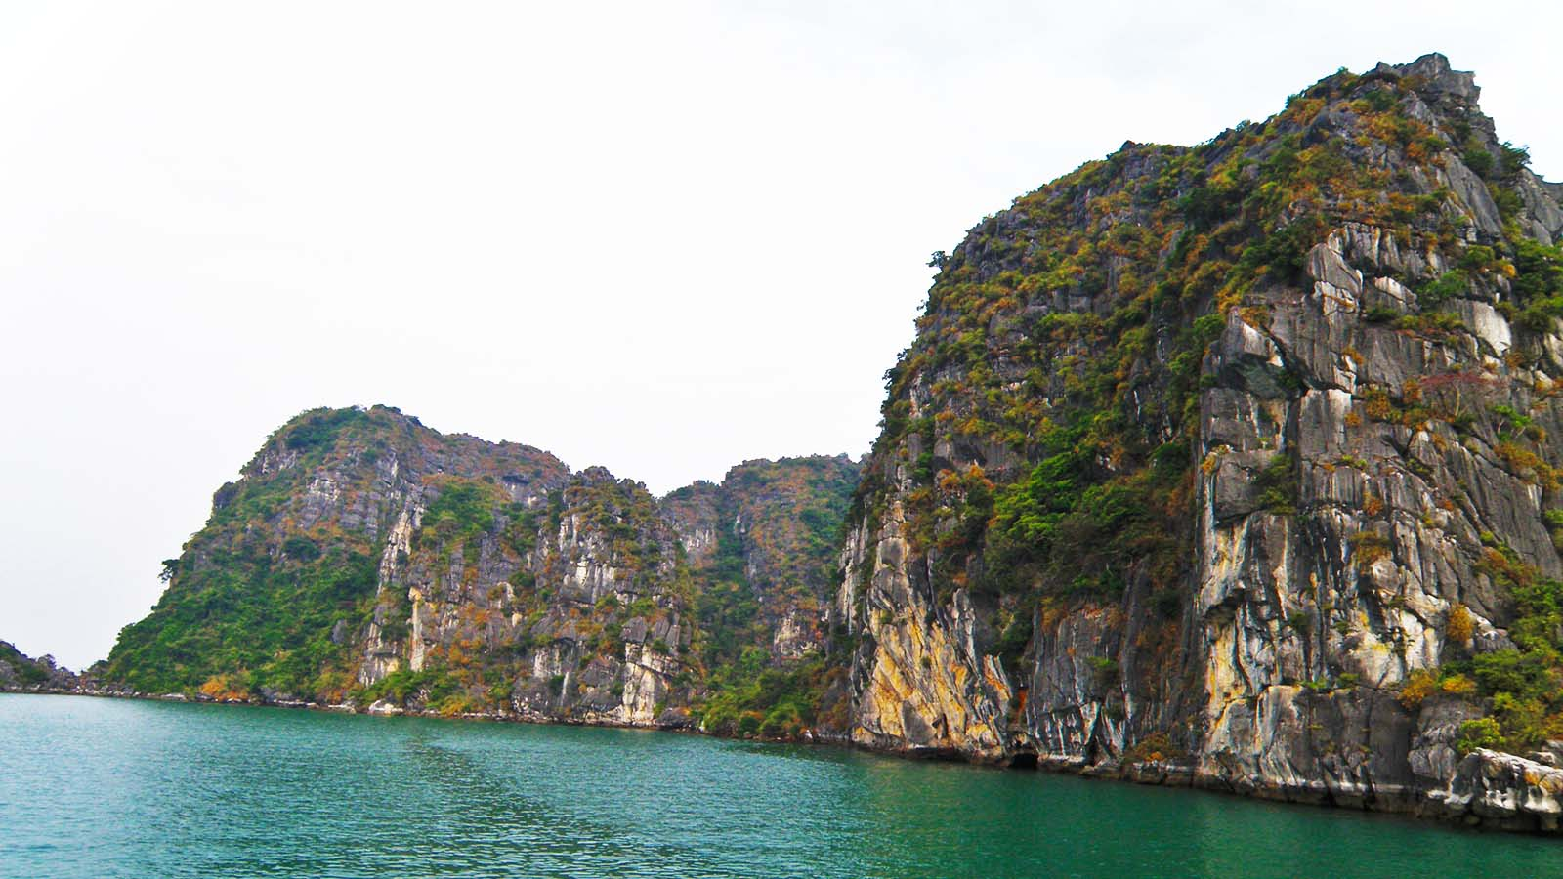
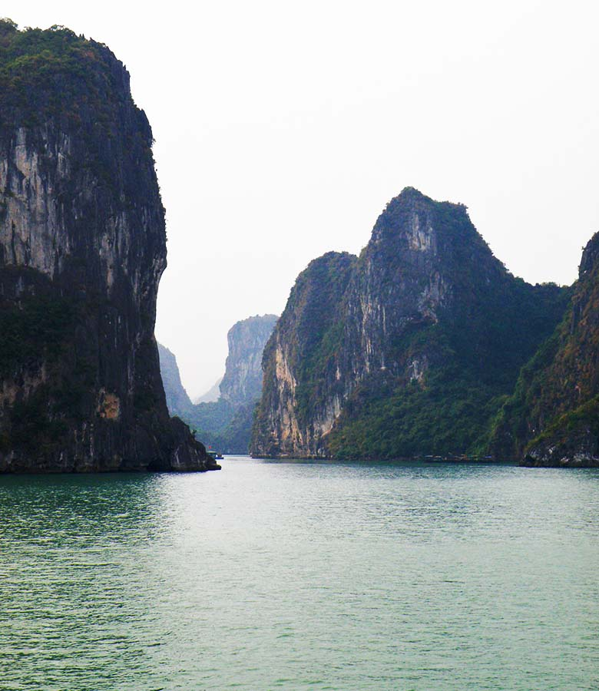
Photo © Hudec Ivan
Photo © Hudec Ivan
Photo © Hudec Ivan

Slide 14
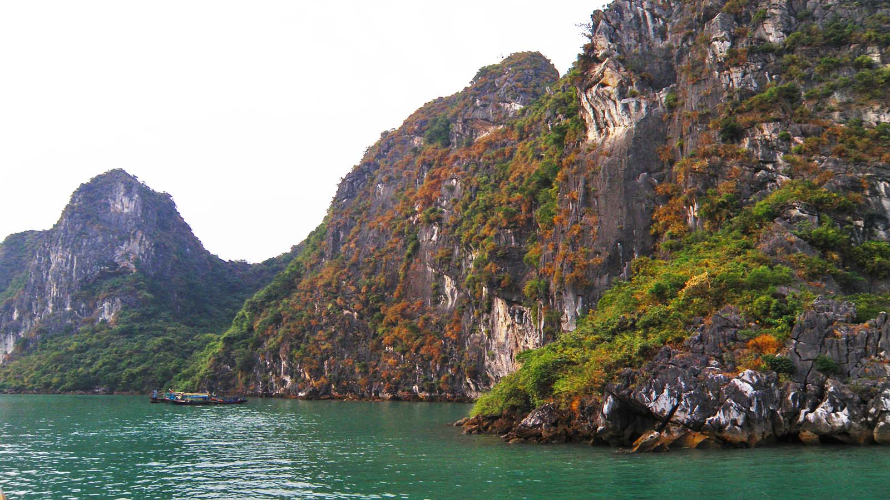
Photo © Hudec Ivan

Slide 15
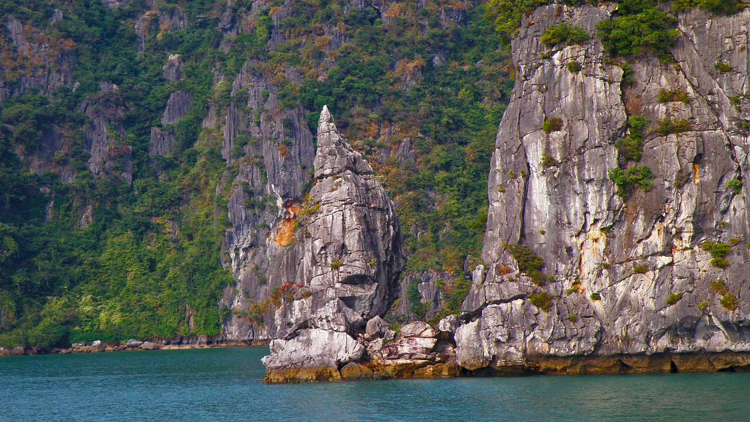
Photo © Hudec Ivan

Slide 16
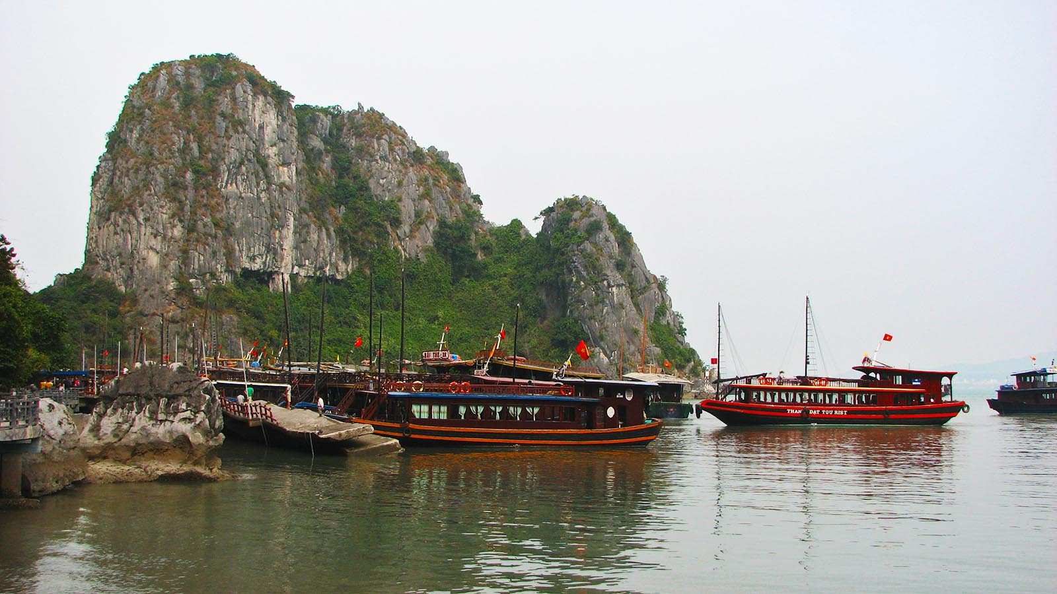
Photo © Hudec Ivan

Slide 17
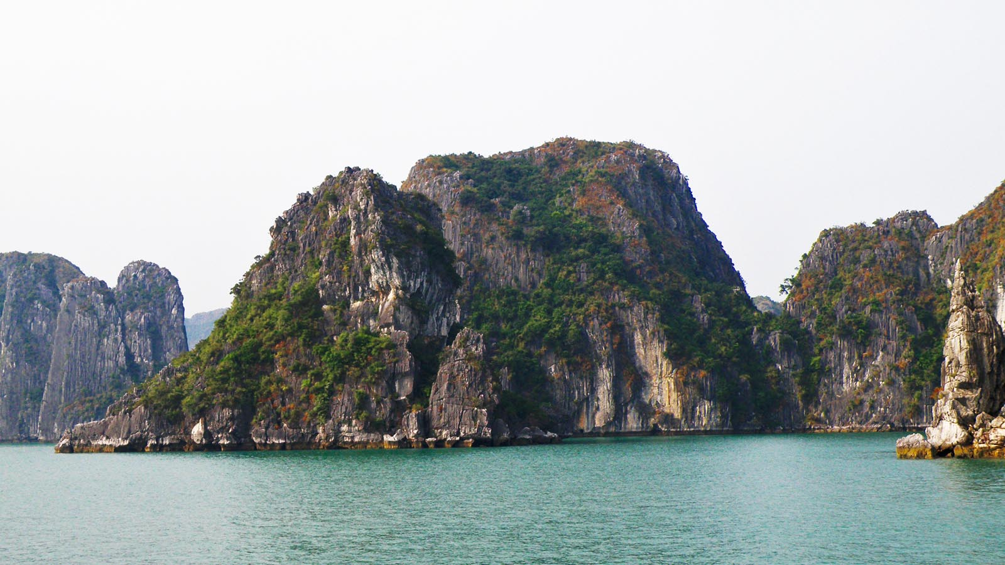
Photo © Hudec Ivan

Slide 18
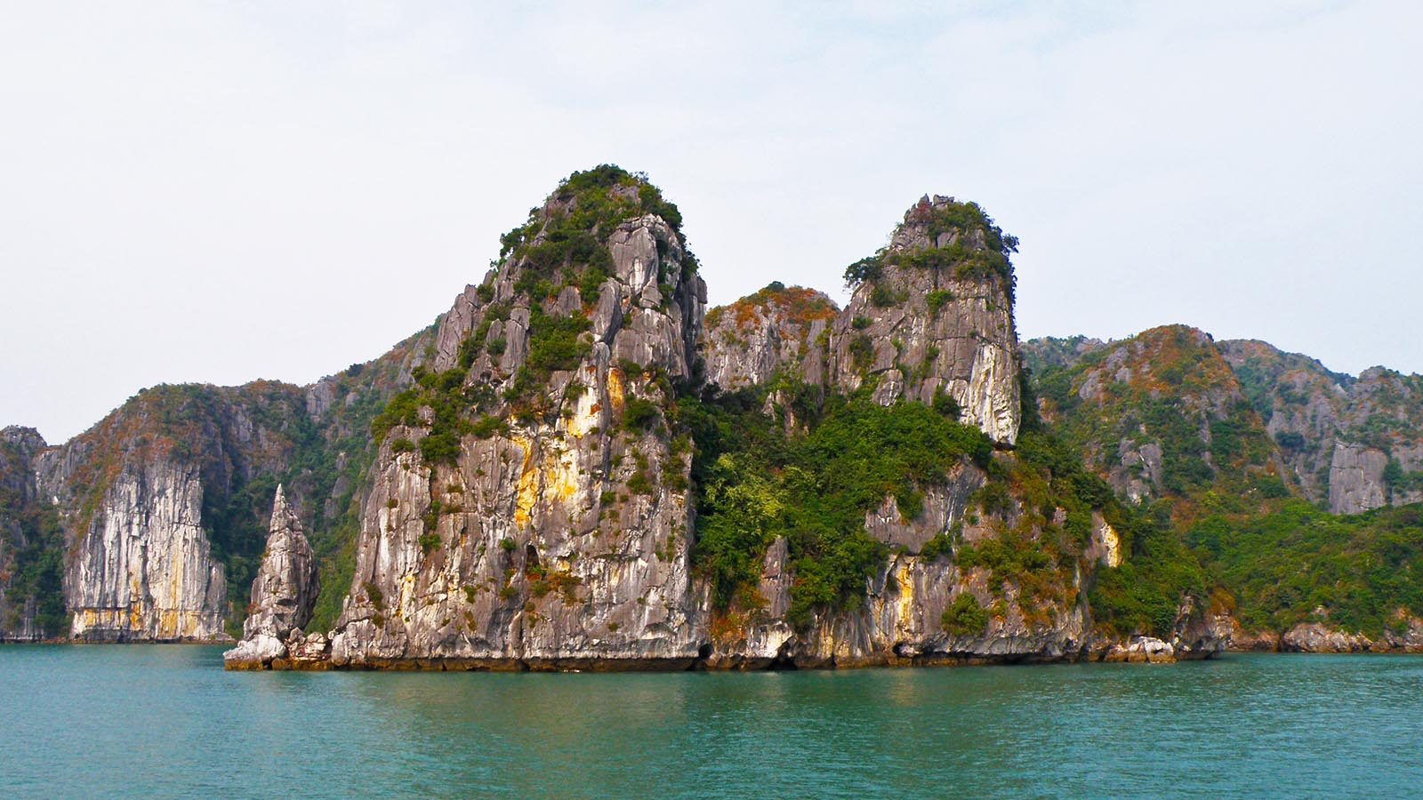
Photo © Hudec Ivan

Slide 19
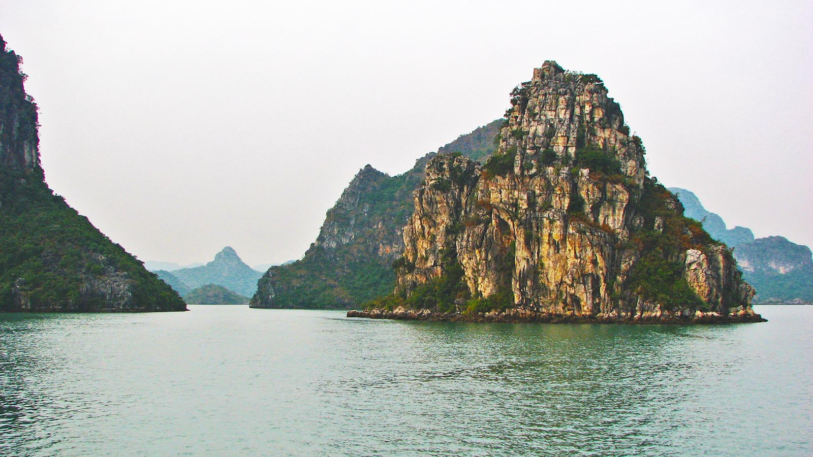
Photo © Hudec Ivan

Slide 20
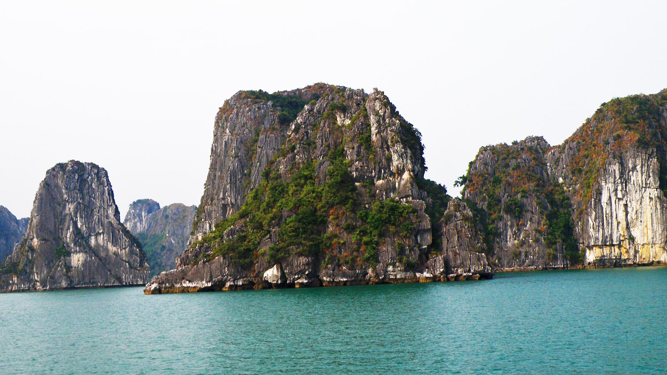
Photo © Hudec Ivan

Slide 21
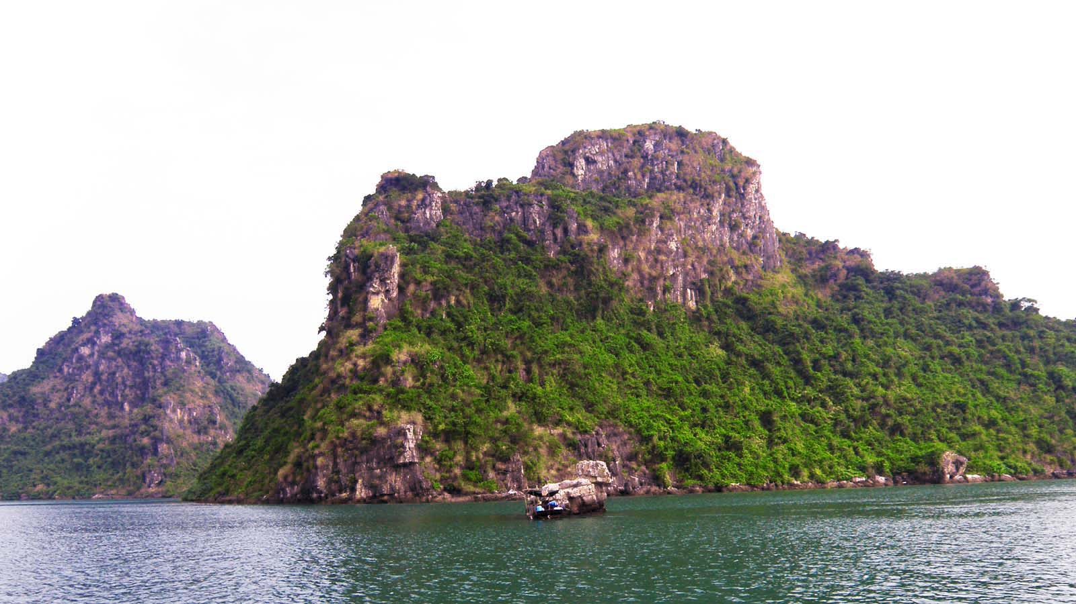
Photo © Hudec Ivan

Slide 22
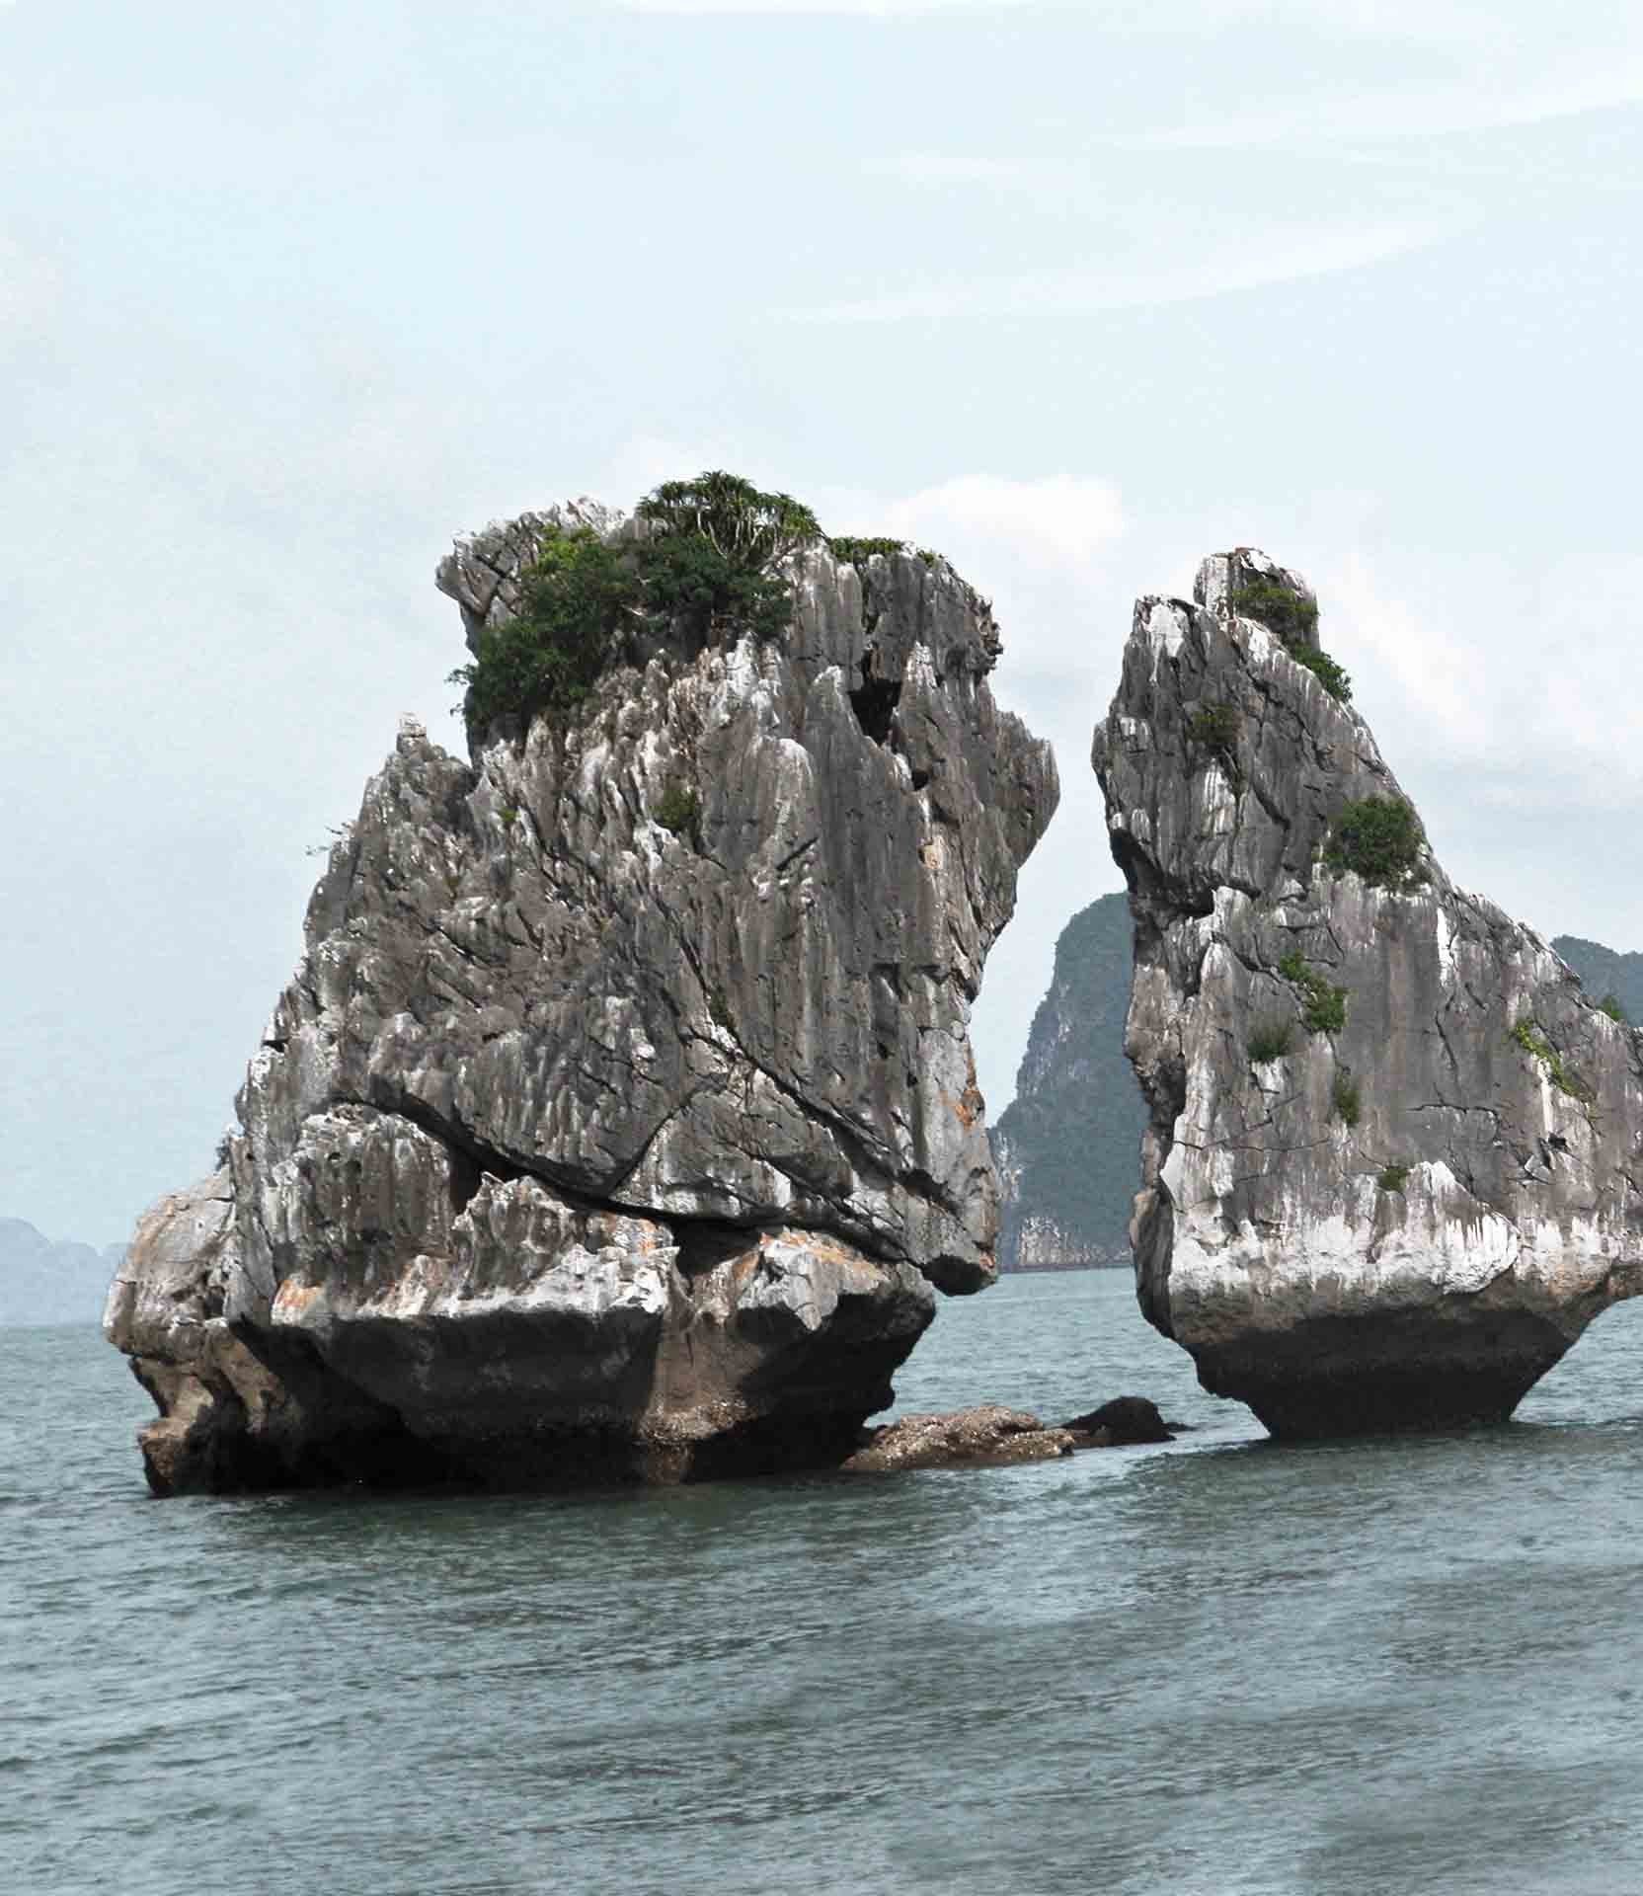
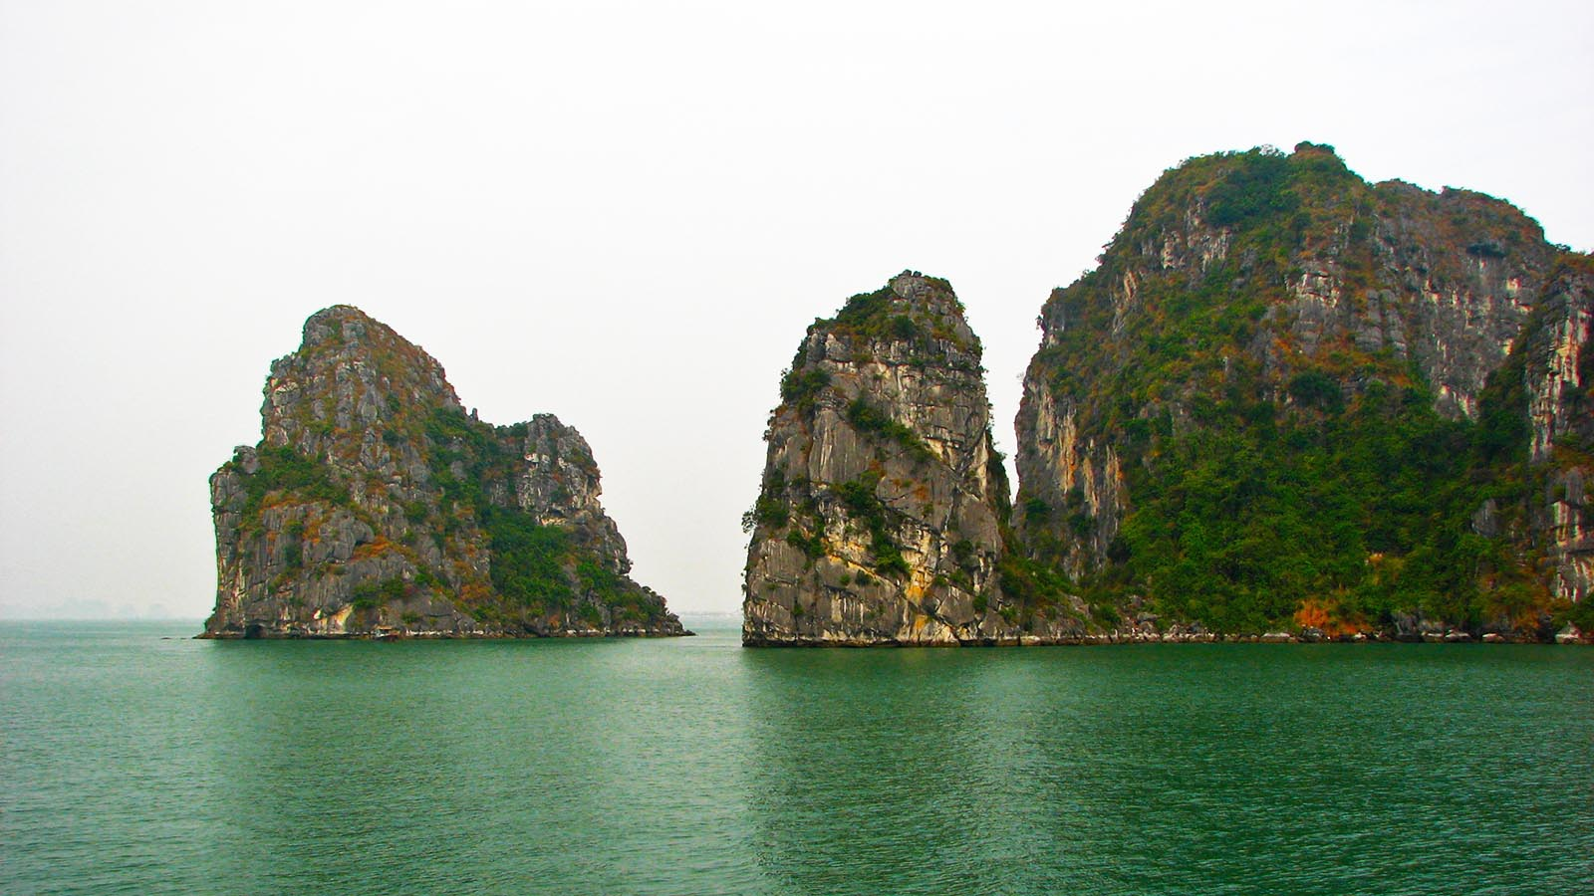
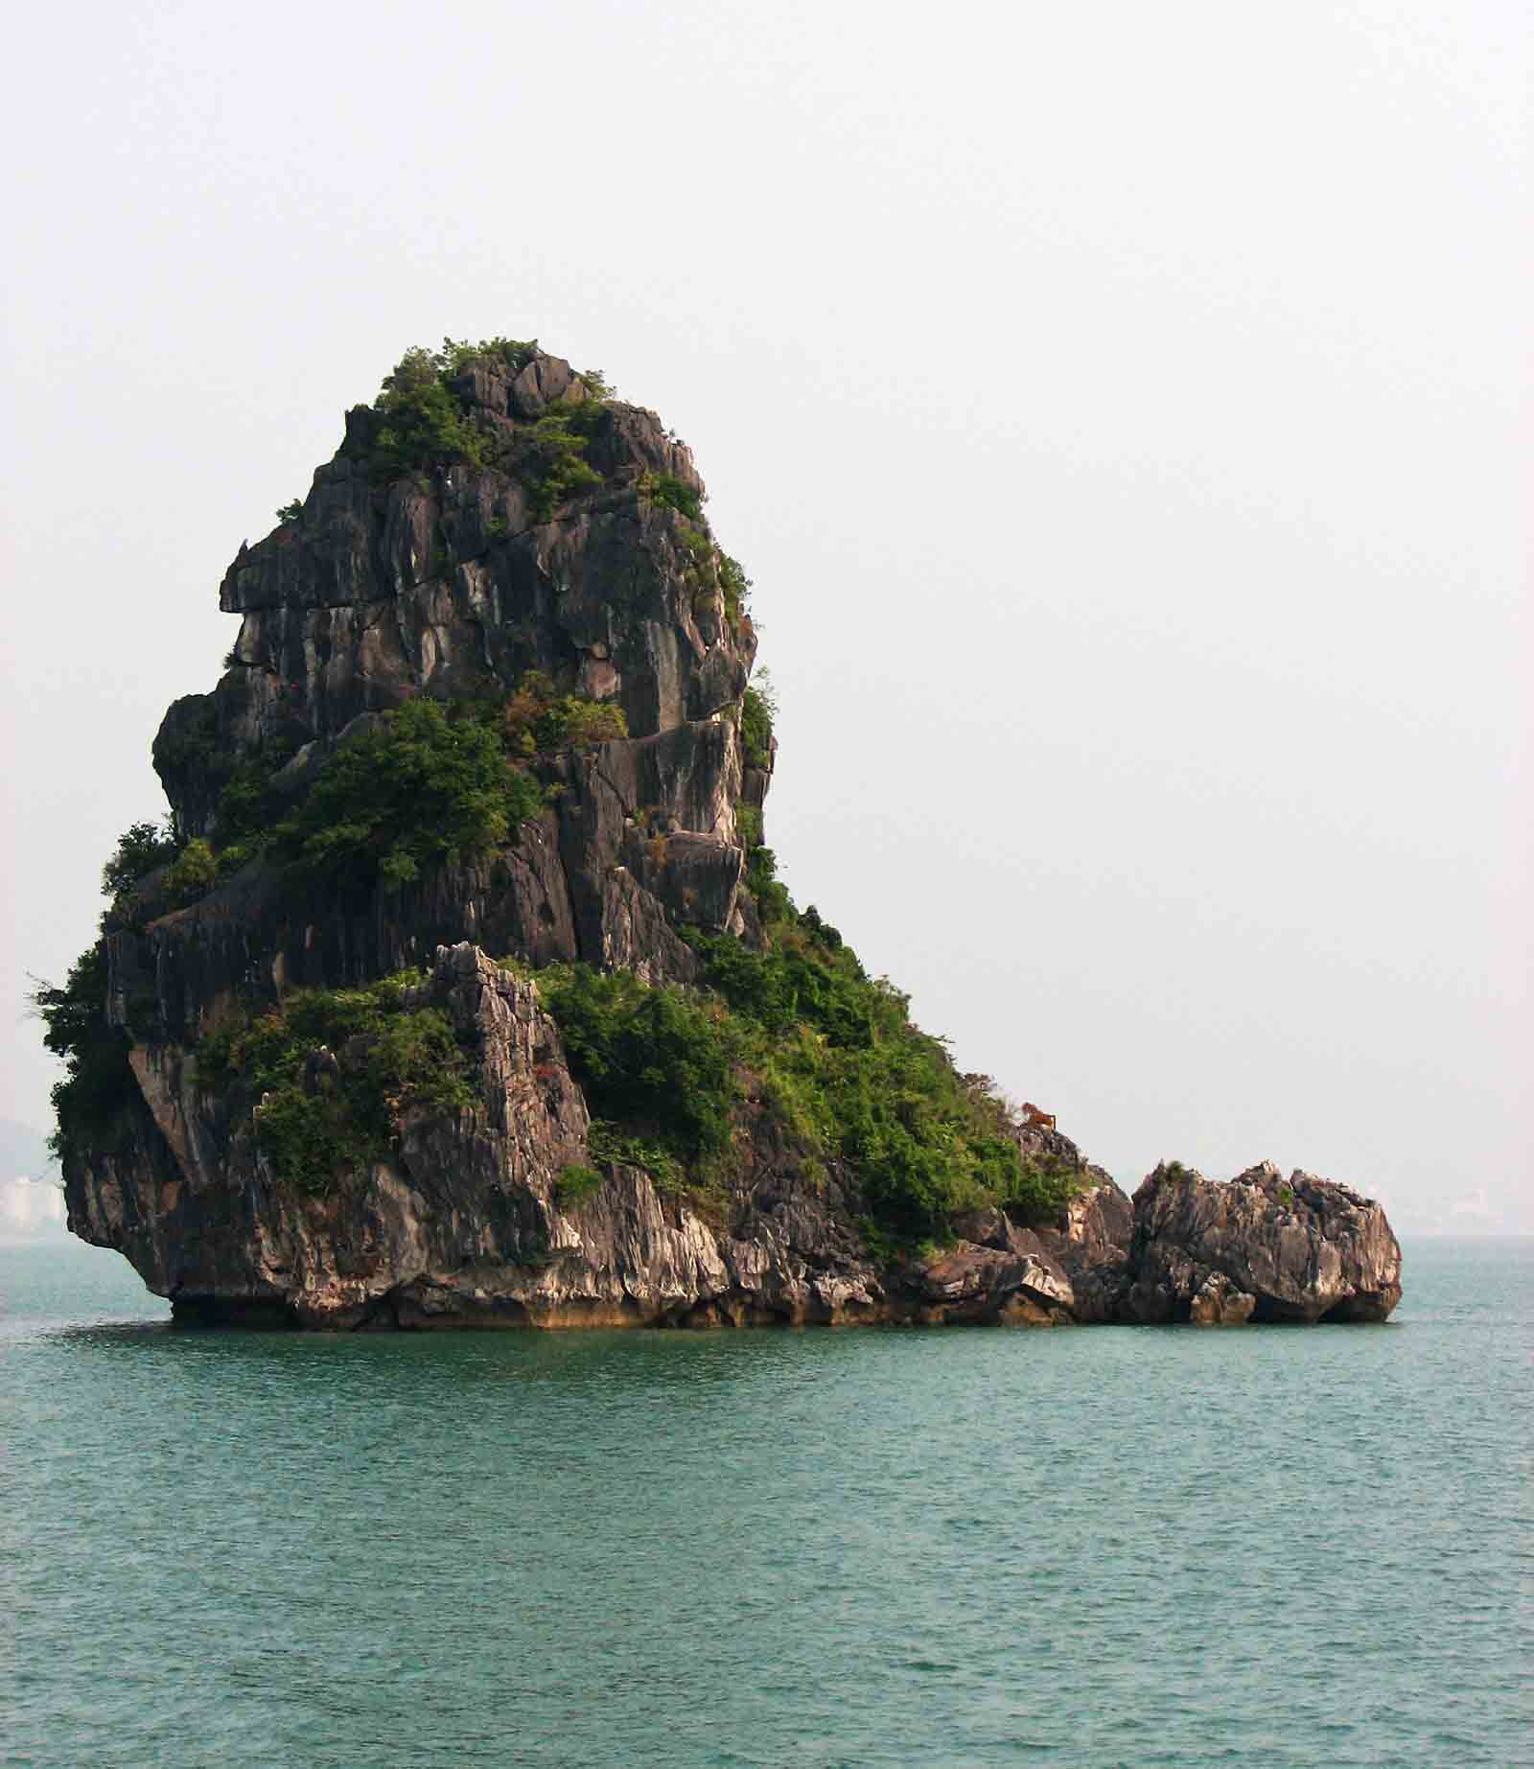
Photo © Hudec Ivan
Photo © Hudec Ivan
Photo © Hudec Ivan

Slide 23
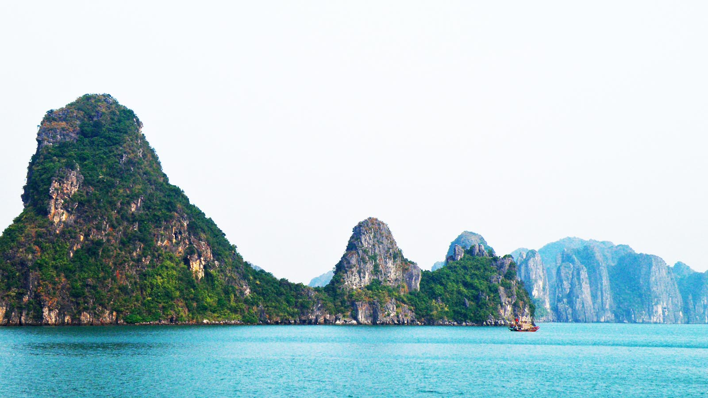
Photo © Hudec Ivan

Slide 24
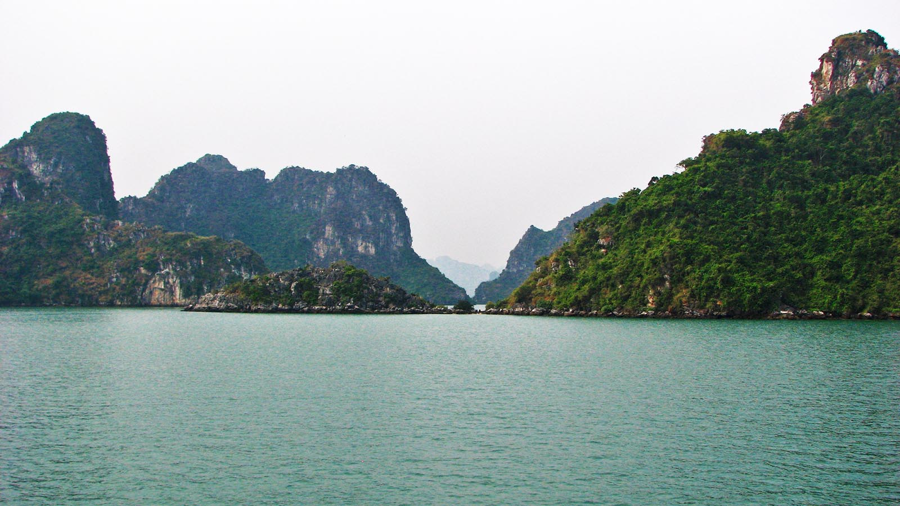
Photo © Hudec Ivan

Slide 25
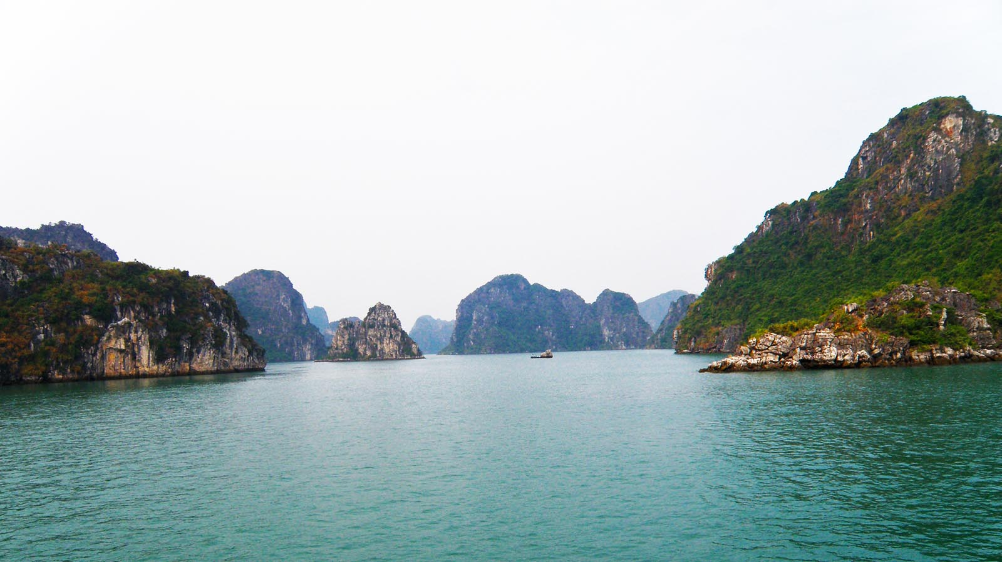
Photo © Hudec Ivan

Slide 26
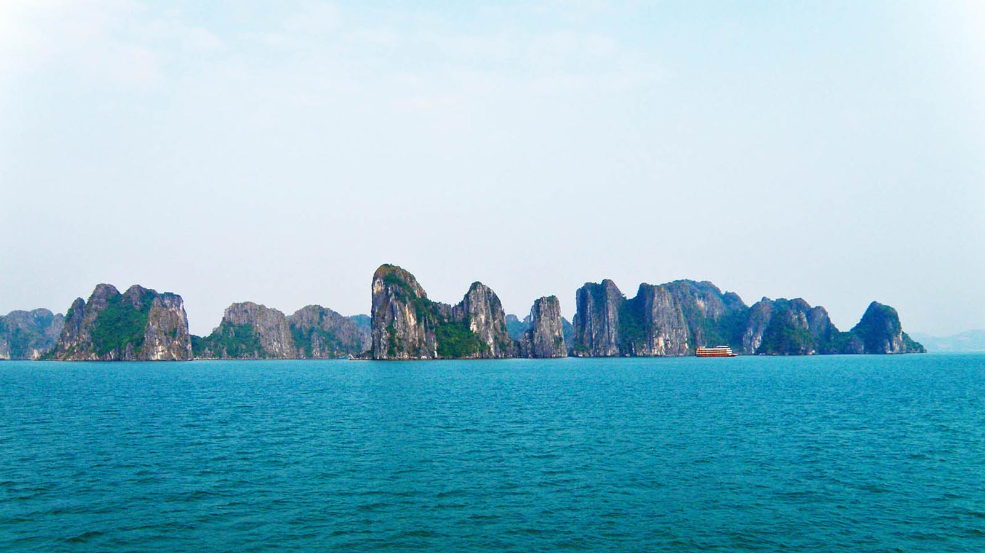
Photo © Hudec Ivan

Slide 27
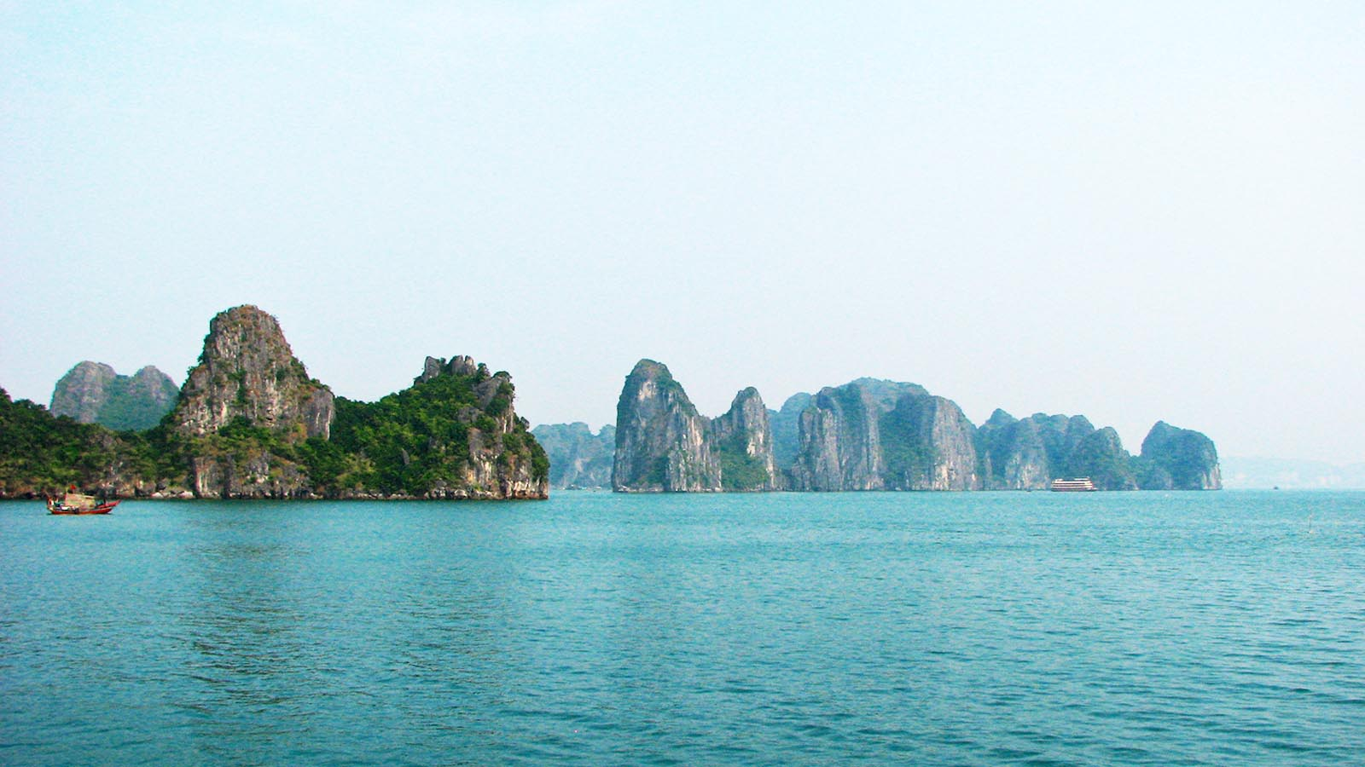
Photo © Hudec Ivan

Slide 28
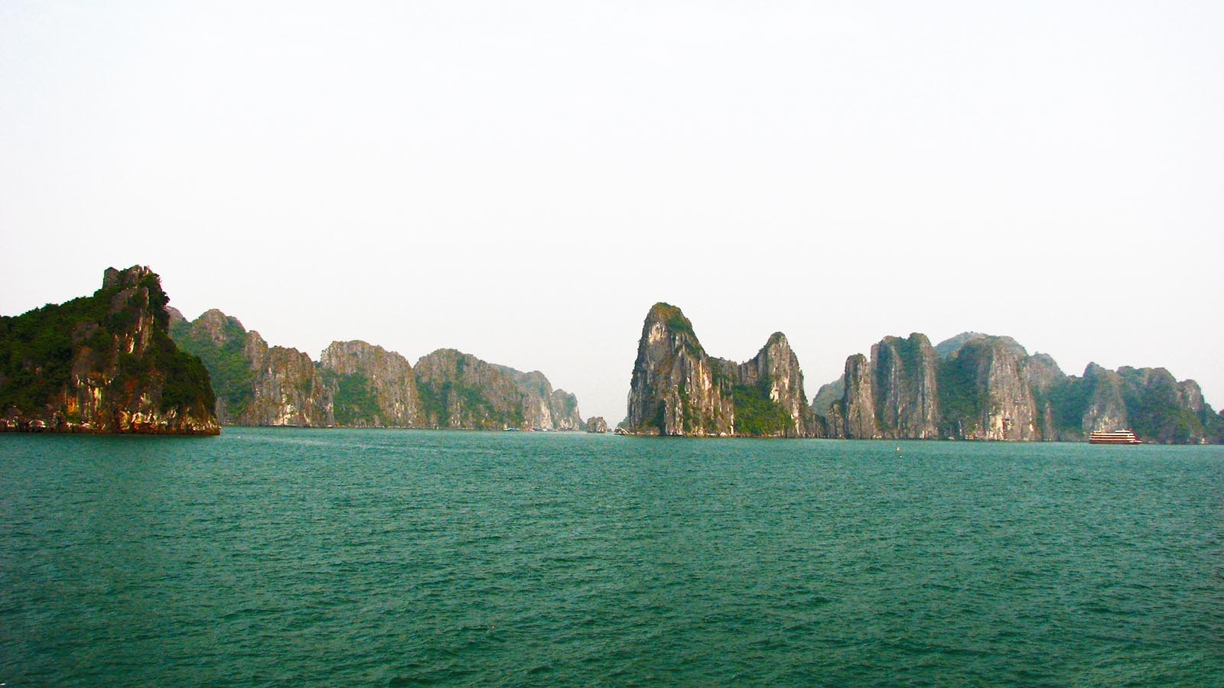
Photo © Hudec Ivan

Slide 29
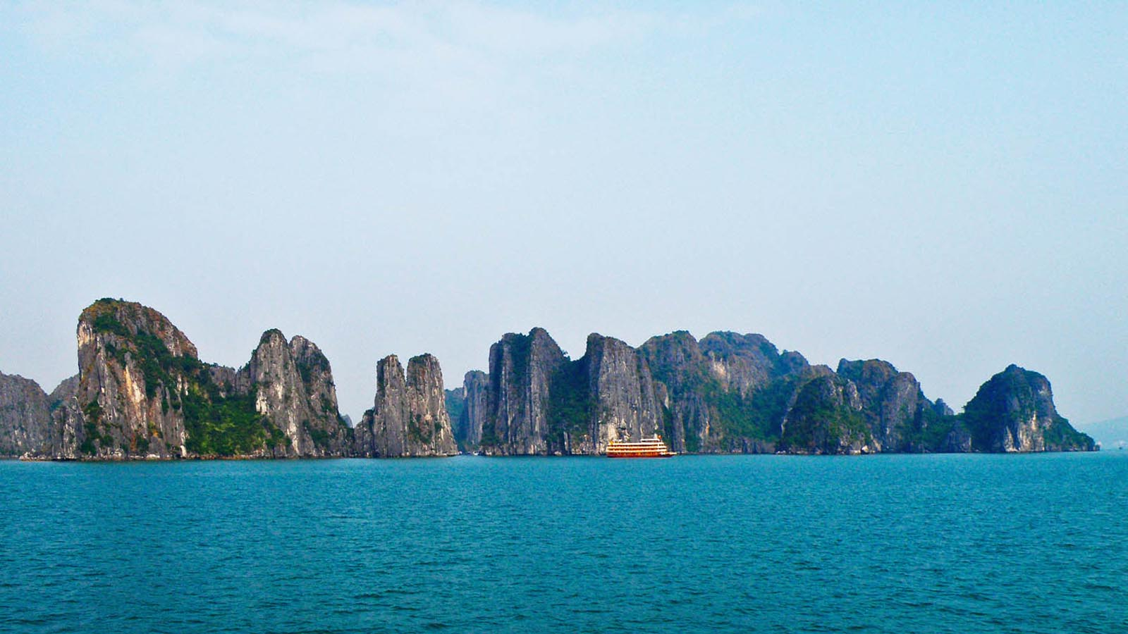
Photo © Hudec Ivan

Slide 30
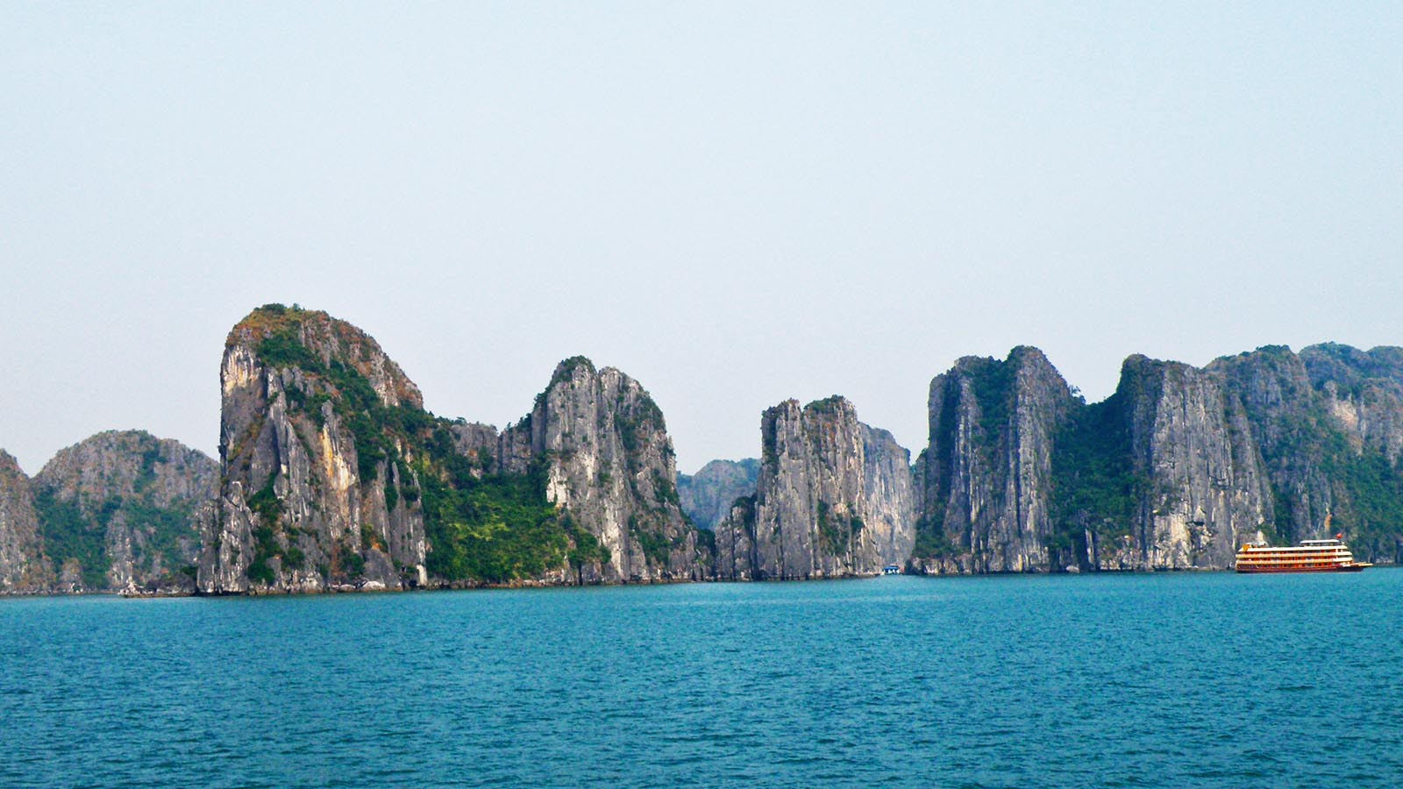
Photo © Hudec Ivan

Slide 31
Photo © Hudec Ivan

Slide 32
Photo © Hudec Ivan

Slide 33
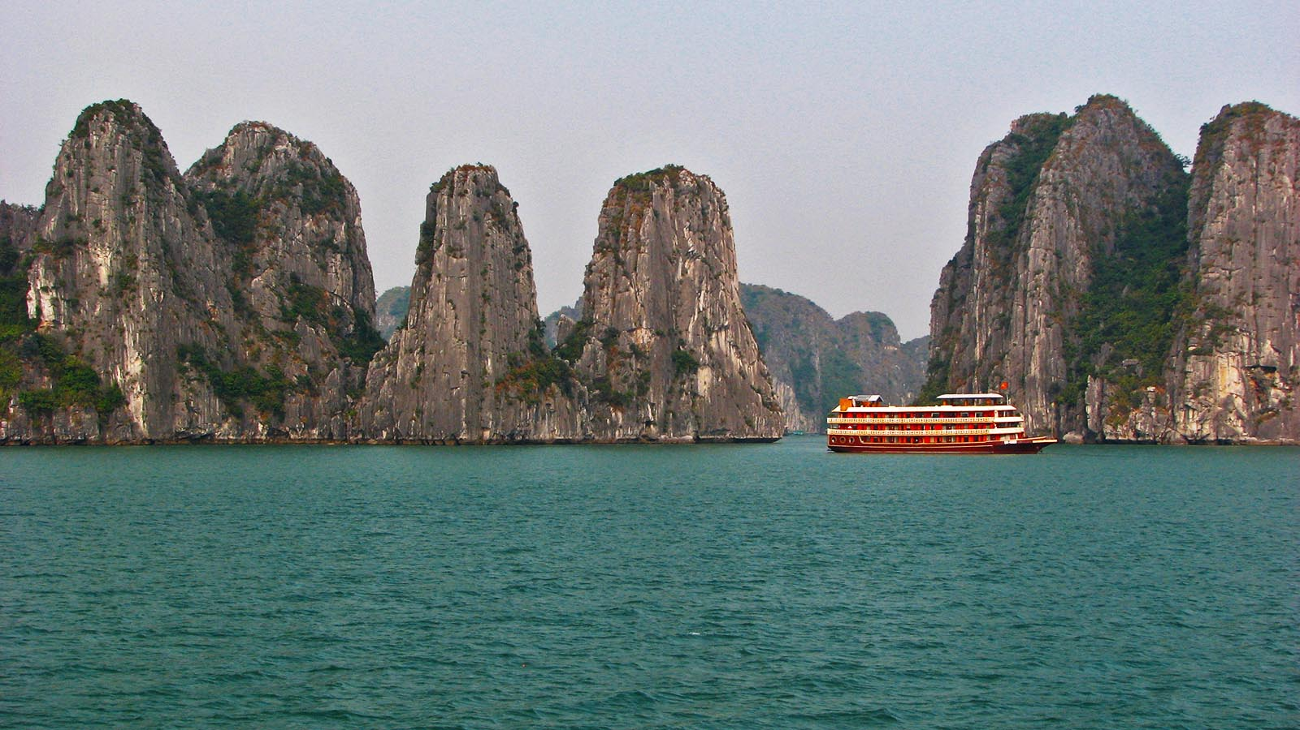
Photo © Hudec Ivan

Slide 34
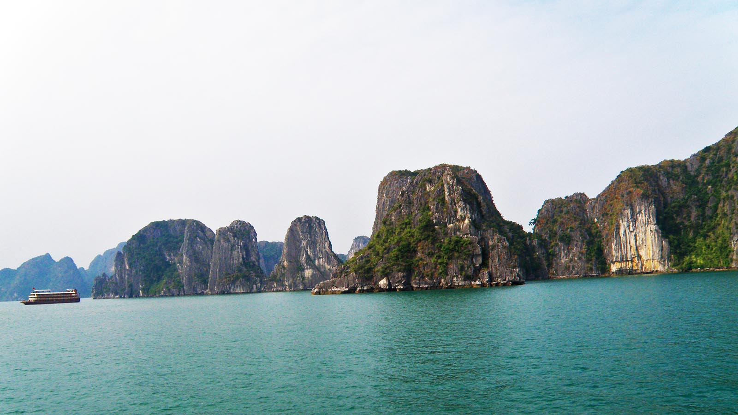
Photo © Hudec Ivan

Slide 35
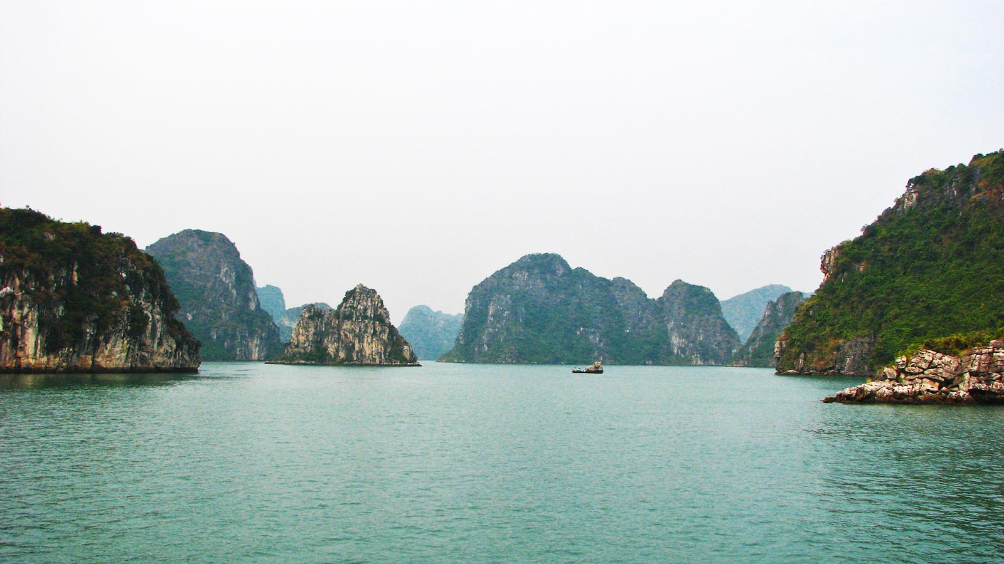
Photo © Hudec Ivan

Slide 36
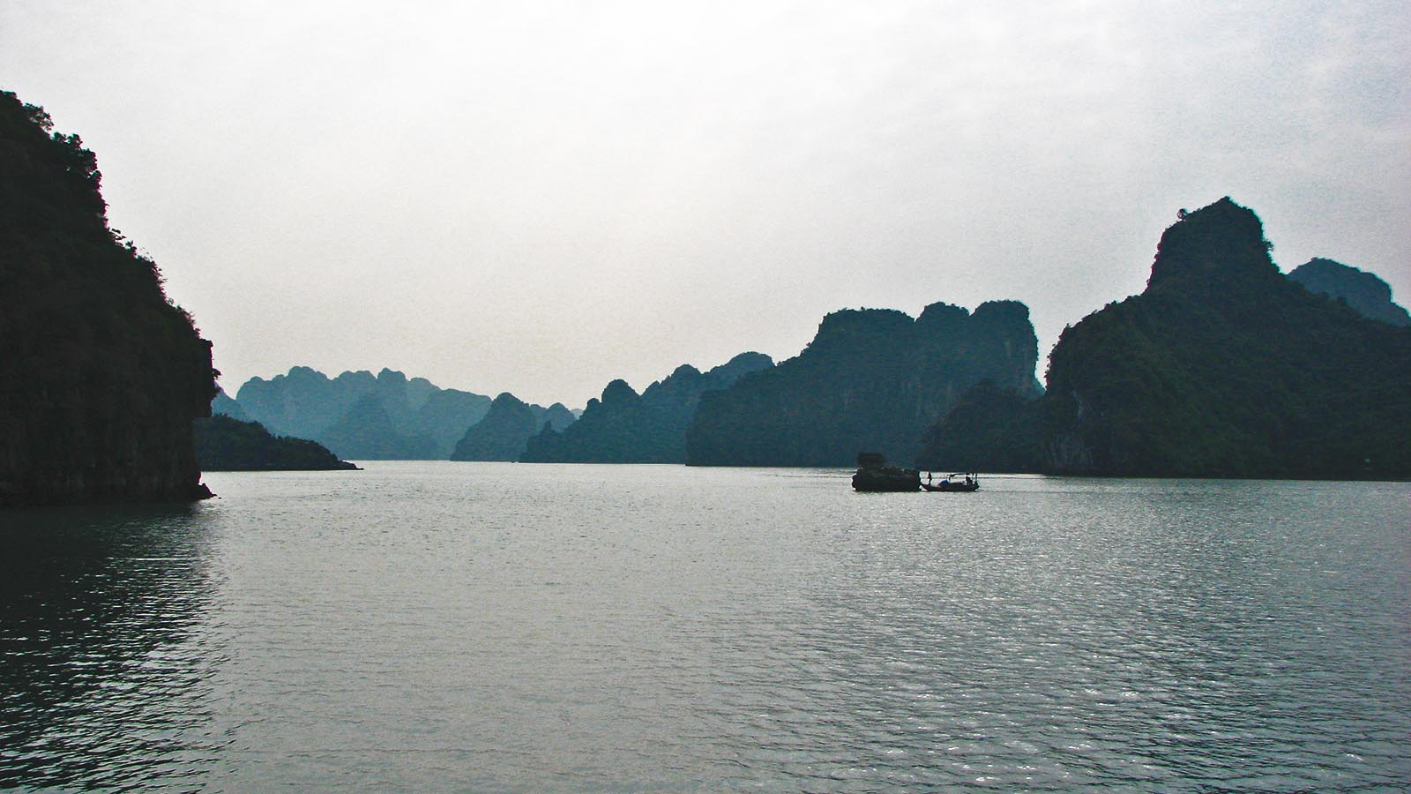
Photo © Hudec Ivan

Slide 37
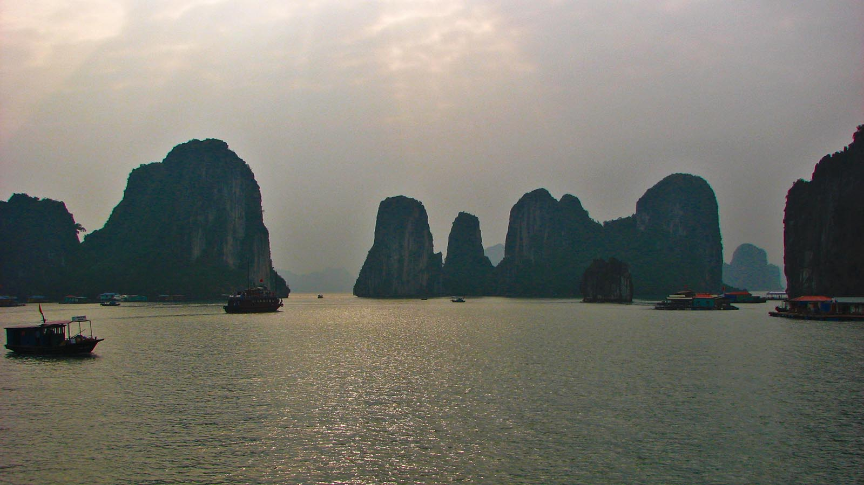
Photo © Hudec Ivan

Slide 38
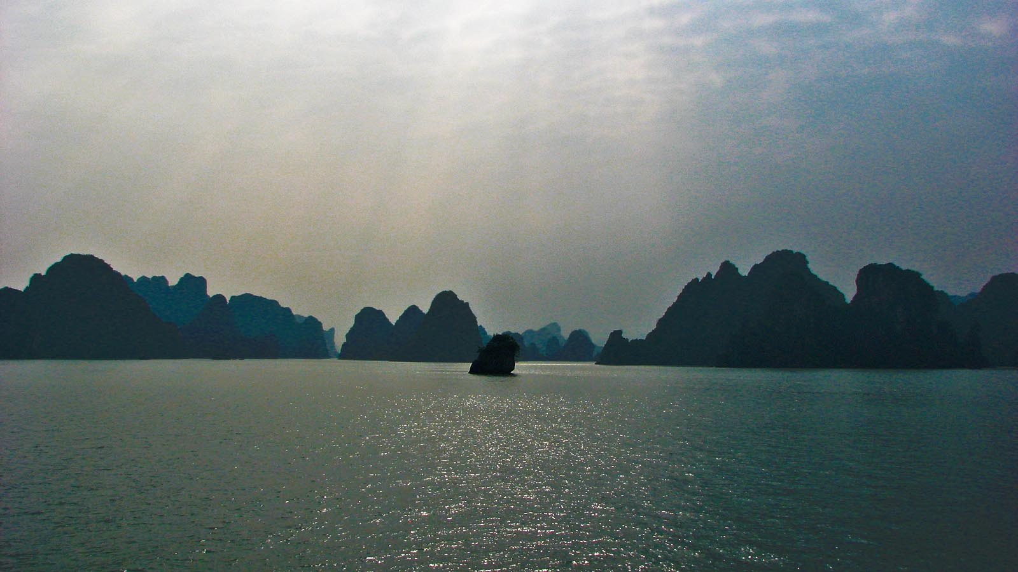
Photo © Hudec Ivan

Slide 39

2021
Music : Pham Đúc Thành - Lòng Me
Photos : Hudec Ivan (Slovakia)
Created by : Rumpler Štefan (Slovakia)
Contact : pista2011@gmail.com

Slide 40


Ți-a plăcut prezentarea mea?
Trimite-mi un email. Iti voi trimite inca una.
Gratuit desigur!
Did you like my presentation?
Email me. I will send you another one.
Free of charge!
¿Te gustó mi presentación?
Envíeme un e-mail. Te enviaré otro.
¡Gratis por supuesto!
Tetszett a PPS-diaporámám?
Jelentkezz. Küldök egy uj PPS-t.
Természetesen ingyen!
Páčila sa Vám moja prezentácia?
Napíšte mi. Pošlem Vám ďalšiu.
Samozrejme zadarmo!
Gostou da minha apresentação?
Me mande um e-mail. Vou te enviar outro.
Claro, grátis!
Ti è piaciuta la mia presentazione?
Mandami un'email. Te ne manderò un altro.
Ovviamente gratis!
Hat Ihnen mein Vortrag gefallen?
Maile mir. Ich schicke dir noch eins.
Natürlich kostenlos!
Avez-vous aimé ma présentation?
Envoyez moi un email. Je t'en enverrai un autre.
Gratuit bien sûr!
pista2011@gmail.com

Slide 41







¿Te ha gustado?
Puedes ver más entrando
Aquí
Además puedes recibir powerpoints en tu correo electrónico suscribiéndote aquí:

